Slide 1


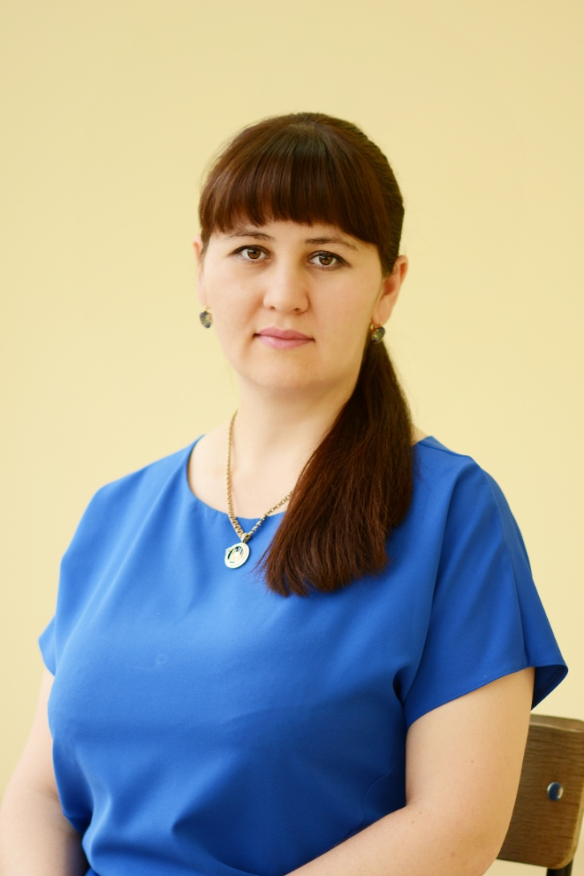
Утагонова
Фатима
Джанбековна
Преподаватель специальных дисциплин
ГАПОУ РС(Я) «якутский колледж связи и энергетики им. П.И.Дудкина»
МИНИСТЕРСТВО ОБРАЗОВАНИЯ И НАУКИ
РЕСПУБЛИКИ САХА (ЯКУТИЯ)
ГАПОУ РС(Я) «Якутский колледж связи и энергетики им. П.И.Дудкина»

Slide 2

МИНИСТЕРСТВО ОБРАЗОВАНИЯ И НАУКИ РЕСПУБЛИКИ САХА (ЯКУТИЯ)
ГАПОУ РС(Я) «Якутский колледж связи и энергетики им. П.И.Дудкина»
ОБЩИЕ СВЕДЕНИЯ
Год рождения : 08.09.1979 г
Образование – высшее
Учебное заведение – Якутский государственный университет им.М.К.Аммосова,
Год окончания – 2006.
Специальность – «Радиофизика и электроника
Квалификация – ИНЖЕНЕР
По направлению – Радиотехника
Стаж педагогической работы, включая стаж по специальности–22 года
В данной должности 10 лет 5 месяцев в Якутском колледже связи и энергетики
Куратор группы РЭТ - 20

Slide 3
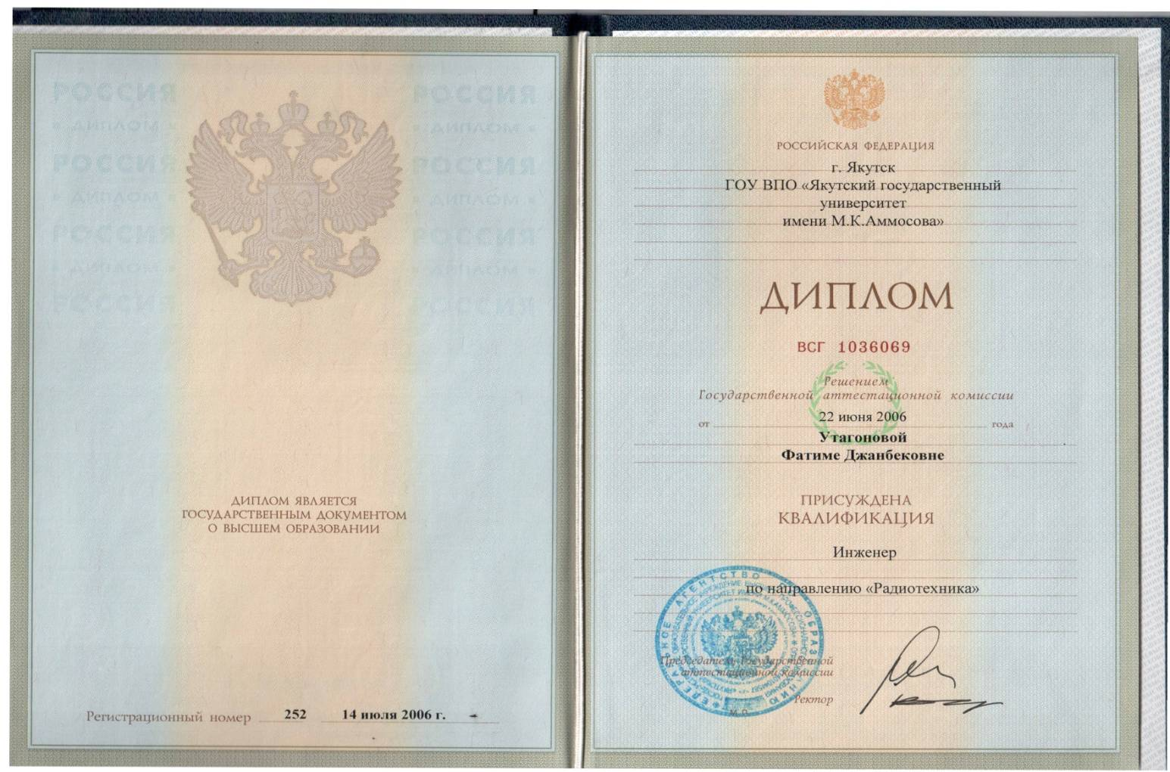
ДОКУМЕНТ ОБ ОБРАЗОВАНИИ
МИНИСТЕРСТВО ОБРАЗОВАНИЯ И НАУКИ РЕСПУБЛИКИ САХА (ЯКУТИЯ)
ГАПОУ РС(Я) «Якутский колледж связи и энергетики им. П.И.Дудкина»

Slide 4
ПЕДАГОГИЧЕСКОЕ КРЕДО
МИНИСТЕРСТВО ОБРАЗОВАНИЯ И НАУКИ РЕСПУБЛИКИ САХА (ЯКУТИЯ)
ГАПОУ РС(Я) «Якутский колледж связи и энергетики им. П.И.Дудкина»
«Успех в учении - единственный источник внутренних сил ребёнка, рождающий энергию для преодоления трудностей, желания учиться…»
К. Д. Ушинский
Я создавала,
создаю и буду создавать
ситуацию успеха
для каждого студента!

Slide 5
ПОВЫШЕНИЕ КВАЛИФИКАЦИИ
МИНИСТЕРСТВО ОБРАЗОВАНИЯ И НАУКИ РЕСПУБЛИКИ САХА (ЯКУТИЯ)
ГАПОУ РС(Я) «Якутский колледж связи и энергетики им. П.И.Дудкина»
Результаты повышения квалификации по профилю педагогической деятельности
Российский
  Удостоверение о повышении квалификации в ГАОУ ВО «Московский городской педагогический университет» по дополнительной профессиональной программе «Механизмы нормативно-подушевого финансирования при реализации адаптированных образовательных программ среднего профессионального образования для инвалидов и обучающихся с ограниченными возможностями здоровья», в объеме 72 часов, г. Москва, май 2017 г. 30дек (5)
  Удостоверение о краткосрочном повышении квалификации «Организационно- правовые вопросы получения СПО и ПО лицами с органичными возможностями здоровья и инвалидностью», №678, 32 часа, с 22-25 мая 2017г.
  Удостоверение о повышении квалификации в АНО ДПО «Инновационный образовательный центр повышения квалификации и переподготовки «Мой университет»» на КПК «Эффективные приемы работы с видеоинформацией в процессе подготовки педагогом урока по ФГОС» в объеме 108 часов, г. Петрозаводск, 2020 год.

Slide 6
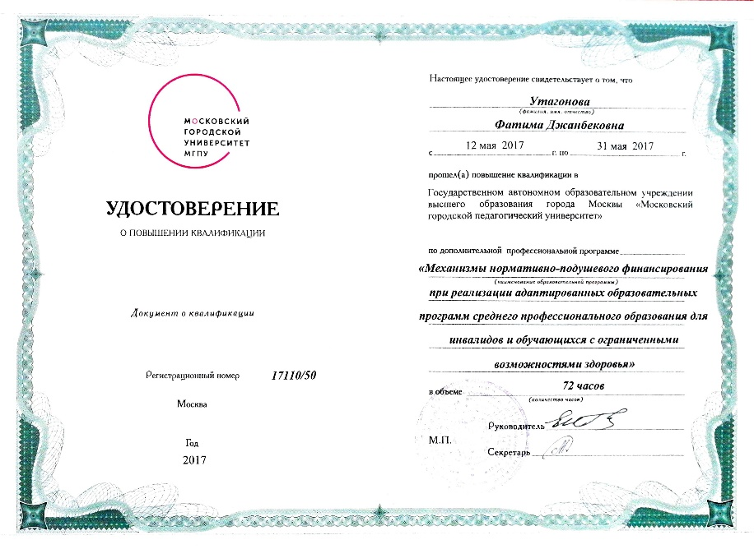
МИНИСТЕРСТВО ОБРАЗОВАНИЯ И НАУКИ РЕСПУБЛИКИ САХА (ЯКУТИЯ)
ГАПОУ РС(Я) «Якутский колледж связи и энергетики им. П.И.Дудкина»

Slide 7
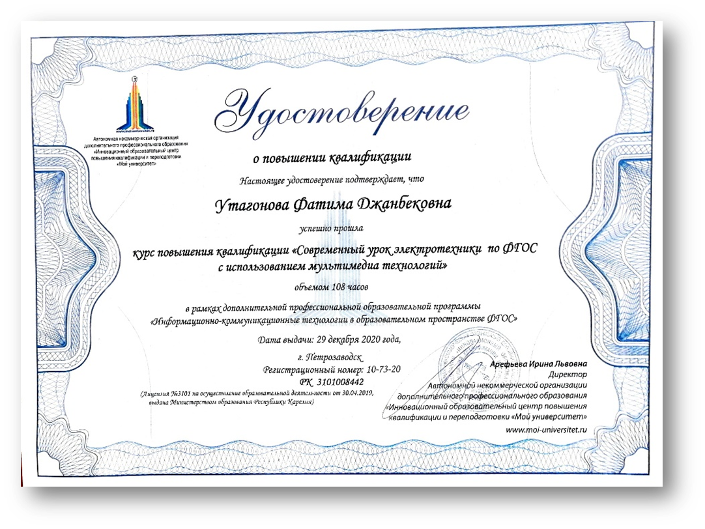
ПОВЫШЕНИЕ КВАЛИФИКАЦИИ
МИНИСТЕРСТВО ОБРАЗОВАНИЯ И НАУКИ РЕСПУБЛИКИ САХА (ЯКУТИЯ)
ГАПОУ РС(Я) «Якутский колледж связи и энергетики им. П.И.Дудкина»
Результаты повышения квалификации по профилю педагогической деятельности Российский
  Удостоверение о повышении квалификации «Веб дизайн и разработка» № 74, 36 часов с 3 февраля по 11 марта 2020 г. 30 дек(36)
  Удостоверение о повышении квалификации в АНО ДПО «Инновационный образовательный центр повышения квалификации и переподготовки «Мой университет»» на КПК «Современный урок по ФГОС с использованием мультимедиа технологий» в объеме 108 часов, г. Петрозаводск, 2021 год.

Slide 8
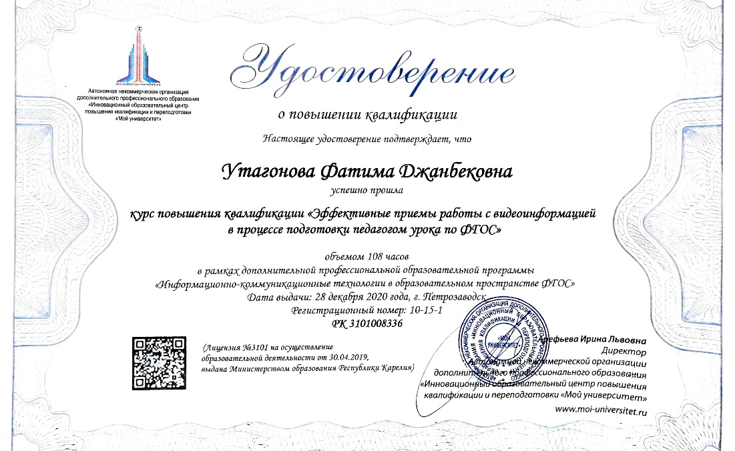
МИНИСТЕРСТВО ОБРАЗОВАНИЯ И НАУКИ РЕСПУБЛИКИ САХА (ЯКУТИЯ)
ГАПОУ РС(Я) «Якутский колледж связи и энергетики им. П.И.Дудкина»

Slide 9

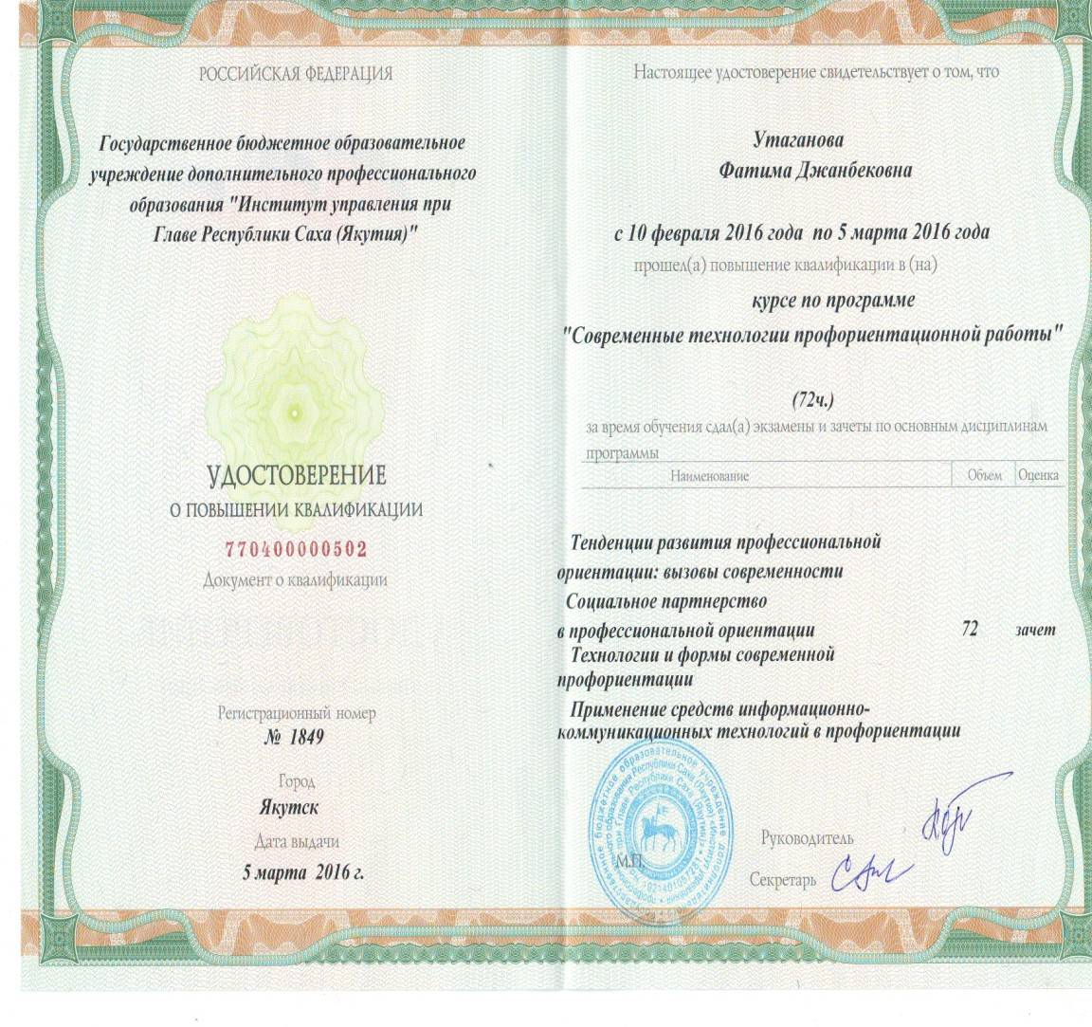
МИНИСТЕРСТВО ОБРАЗОВАНИЯ И НАУКИ РЕСПУБЛИКИ САХА (ЯКУТИЯ)
ГАПОУ РС(Я) «Якутский колледж связи и энергетики им. П.И.Дудкина»

Slide 10

МИНИСТЕРСТВО ОБРАЗОВАНИЯ И НАУКИ РЕСПУБЛИКИ САХА (ЯКУТИЯ)
ГАПОУ РС(Я) «Якутский колледж связи и энергетики им. П.И.Дудкина»
Республиканский
  Удостоверение о краткосрочном повышении квалификации «Современные технологии профориентационной работы», ГБОУ ДПО «Институт управления при Главе РС(Я)» с 10.02-5.03.2016 г. 72 часа. № 1849.
  Сертификат участия в семинаре «Аккредитация образовательной организации СПО» № 0079, 14 часов, 23-24 января 2017 г.
  Удостоверение о повышении квалификации «Разработка учебных планов ОПОП СПО по наиболее востребованным, новым и перспективным профессиям и специальностям», 36 часов ГАУ ДПО РС(Я) «ИРПО». 12-15марта 2018г
  Удостоверение о повышении квалификации «Современные технологии профориентационной работы», №1695, 36 часа с 22-25 мая 2019г.
  Удостоверение о повышении квалификации «Информационные и коммуникационные технологии в СПО» с 24 по 28 февраля 2020 года в объеме 24 часов.
  Удостоверение о повышения квалификации «Внедрение непрерывной системы инклюзивного образования посредством использования системы Брайля и адаптивных компьютерных технологий» (16 часов),26-27 декабря 2020 г.

Slide 11
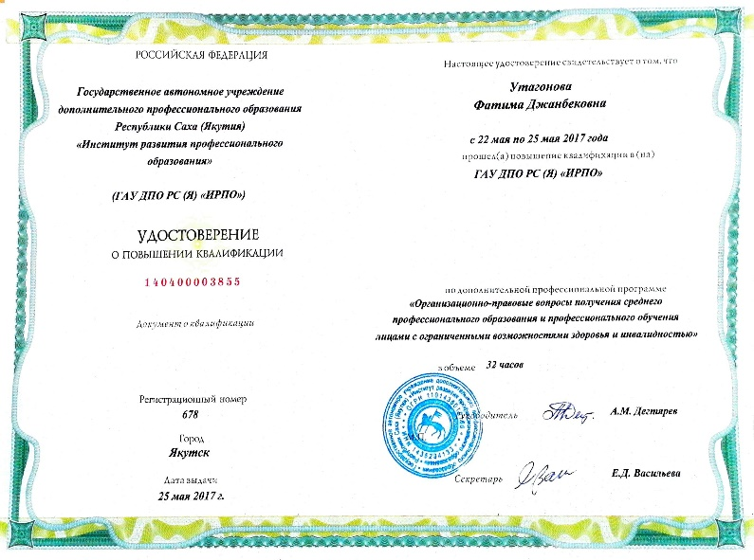
МИНИСТЕРСТВО ОБРАЗОВАНИЯ И НАУКИ РЕСПУБЛИКИ САХА (ЯКУТИЯ)
ГАПОУ РС(Я) «Якутский колледж связи и энергетики им. П.И.Дудкина»

Slide 12

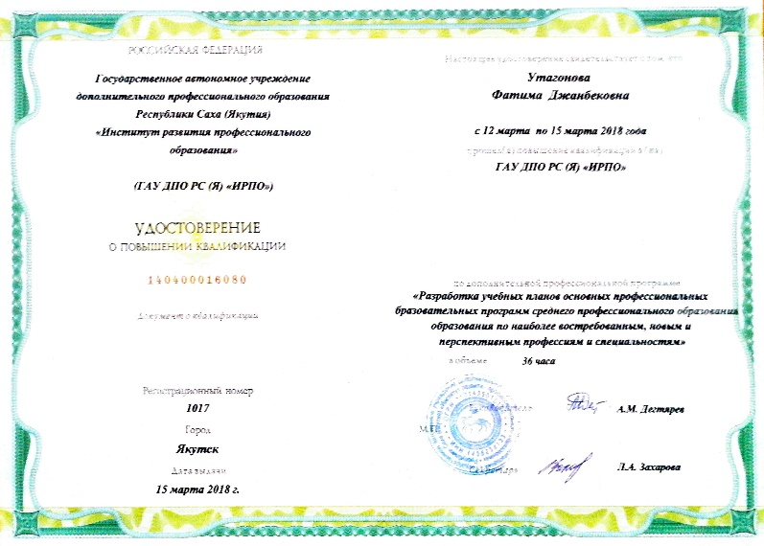
МИНИСТЕРСТВО ОБРАЗОВАНИЯ И НАУКИ РЕСПУБЛИКИ САХА (ЯКУТИЯ)
ГАПОУ РС(Я) «Якутский колледж связи и энергетики им. П.И.Дудкина»

Slide 13
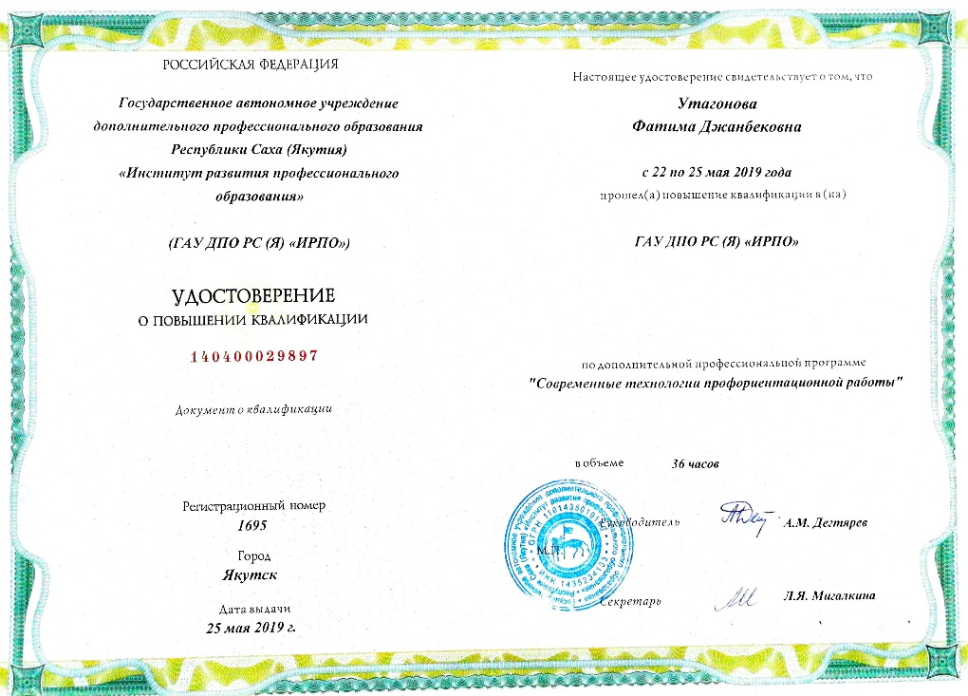
МИНИСТЕРСТВО ОБРАЗОВАНИЯ И НАУКИ РЕСПУБЛИКИ САХА (ЯКУТИЯ)
ГАПОУ РС(Я) «Якутский колледж связи и энергетики им. П.И.Дудкина»

Slide 14
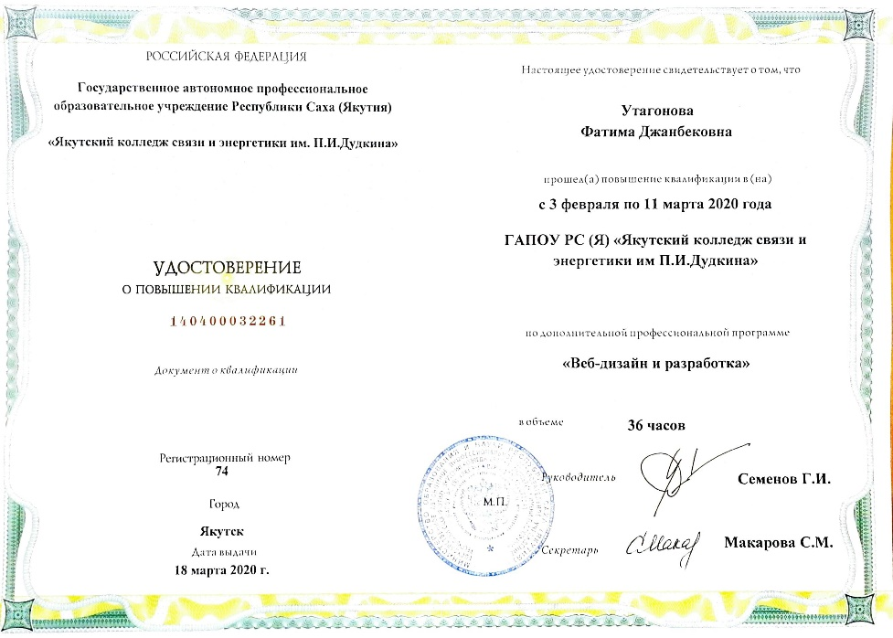
МИНИСТЕРСТВО ОБРАЗОВАНИЯ И НАУКИ РЕСПУБЛИКИ САХА (ЯКУТИЯ)
ГАПОУ РС(Я) «Якутский колледж связи и энергетики им. П.И.Дудкина»

Slide 15
РЕЗУЛЬТАТЫ УЧЕБНОЙ ДЕЯТЕЛЬНОСТИ ПО ИТОГАМ МОНИТОРИНГА ПОО
МИНИСТЕРСТВО ОБРАЗОВАНИЯ И НАУКИ РЕСПУБЛИКИ САХА (ЯКУТИЯ)
ГАПОУ РС(Я) «Якутский колледж связи и энергетики им. П.И.Дудкина»

Slide 16
РЕЗУЛЬТАТЫ ОСВОЕНИЯ ОБУЧАЮЩИМИСЯ ОБРАЗОВАТЕЛЬНЫХ ПРОГРАММ ПО ИТОГАМ МОНИТОРИНГА СИСТЕМЫ ОБРАЗОВАНИЯ В МЕЖАТТЕСТАЦИОННЫЙ ПЕРИОД
МИНИСТЕРСТВО ОБРАЗОВАНИЯ И НАУКИ РЕСПУБЛИКИ САХА (ЯКУТИЯ)
ГАПОУ РС(Я) «Якутский колледж связи и энергетики им. П.И.Дудкина»
Результаты освоения по УД «Электротехника»
Дисциплина | Учебный год | Абсолютная успеваемость % | Качественная успеваемость %
Электротехника | 2016-2017 | 100% | 78%
Электротехника | 2017-2018 | 100% | 70%
Электротехника | 2018-2019 | 100% | 65%
Электротехника | 2019-2020 | 100% | 47.4%
Электротехника | 2020-2021 (1 семестр) | 100% | 75%
 | Ср.показатели | 100% | 72%

Slide 17
РЕЗУЛЬТАТЫ ОСВОЕНИЯ ОБУЧАЮЩИМИСЯ ОБРАЗОВАТЕЛЬНЫХ ПРОГРАММ ПО ИТОГАМ МОНИТОРИНГА СИСТЕМЫ ОБРАЗОВАНИЯ
МИНИСТЕРСТВО ОБРАЗОВАНИЯ И НАУКИ РЕСПУБЛИКИ САХА (ЯКУТИЯ)
ГАПОУ РС(Я) «Якутский колледж связи и энергетики им. П.И.Дудкина»

Slide 18
РЕЗУЛЬТАТЫ ОСВОЕНИЯ ПО УД «ТЕОРИЯ ЭЛЕКТРИЧЕСКИХ ЦЕПЕЙ»
МИНИСТЕРСТВО ОБРАЗОВАНИЯ И НАУКИ РЕСПУБЛИКИ САХА (ЯКУТИЯ)
ГАПОУ РС(Я) «Якутский колледж связи и энергетики им. П.И.Дудкина»
Дисциплина | Учебный год | Абсолютная успеваемость % | Качественная успеваемость %
Теория электрических цепей | 2020-2021 (1 семестр) | 100% | 71.4%
 | Ср.показатели | 100% | 71.4 %

Slide 19
РЕЗУЛЬТАТЫ ОСВОЕНИЯ ПО ПМ.01.
МИНИСТЕРСТВО ОБРАЗОВАНИЯ И НАУКИ РЕСПУБЛИКИ САХА (ЯКУТИЯ)
ГАПОУ РС(Я) «Якутский колледж связи и энергетики им. П.И.Дудкина»

Slide 20
РЕЗУЛЬТАТЫ ОСВОЕНИЯ ОБУЧАЮЩИМИСЯ ОБРАЗОВАТЕЛЬНЫХ ПРОГРАММ ПО ИТОГАМ МОНИТОРИНГА СИСТЕМЫ ОБРАЗОВАНИЯ
МИНИСТЕРСТВО ОБРАЗОВАНИЯ И НАУКИ РЕСПУБЛИКИ САХА (ЯКУТИЯ)
ГАПОУ РС(Я) «Якутский колледж связи и энергетики им. П.И.Дудкина»

Slide 21
МИНИСТЕРСТВО ОБРАЗОВАНИЯ И НАУКИ РЕСПУБЛИКИ САХА (ЯКУТИЯ)
ГАПОУ РС(Я) «Якутский колледж связи и энергетики им. П.И.Дудкина»
Российское
Участие в заключительном этапе Всероссийской олимпиаде профессионального мастерства по укрупнённой группе специальности 11.00.00 Электроника, радиотехника и системы связи Попов Денис, (13 место из 28), «Симферопольский колледж радиоэлектроники», апрель 2019г.
Республиканский
Диплом II степени Х Республиканской научно-практической конференции «Шаг в будущую профессию», посвященной 95-летию С.П.Данилова, 100-летию С.П.Данилова Попов Д. и Гришкевич Ф., 2016 г.
Грамота дипломата 3 степени регионального этапа Всероссийской олимпиады профессионального мастерства обучающихся по специальности СПО 11.02.02- Бычков Роман, 2016 г.
Грамота дипломата I степени регионального этапа Всероссийской олимпиады профессионального мастерства обучающихся по специальности СПО 11.02.02, Шудра Владислав, 2017г.
Грамота дипломата I степени регионального этапа Всероссийской олимпиады профессионального мастерства обучающихся по специальности СПО 11.02.02. Попова Дениса, 2019г.
Грамота дипломата I степени регионального этапа Всероссийской олимпиады профессионального мастерства обучающихся по специальности СПО 11.02.02. Блашкевич Игорь, 2020г.

Slide 22
РЕЗУЛЬТАТЫ УЧАСТИЯ ОБУЧАЮЩИХСЯ В ВЫСТАВКАХ, КОНКУРСАХ, ОЛИМПИАДАХ, КОНФЕРЕНЦИЯХ, СОРЕВНОВАНИЯХ (ПО ПРЕПОДАВАЕМЫМ ПРОФЕССИОНАЛЬНЫМ МОДУЛЯМ, МЕЖДИСЦИПЛИНАРНЫМ КУРСАМ, ДИСЦИПЛИНАМ)
МИНИСТЕРСТВО ОБРАЗОВАНИЯ И НАУКИ РЕСПУБЛИКИ САХА (ЯКУТИЯ)
ГАПОУ РС(Я) «Якутский колледж связи и энергетики им. П.И.Дудкина»
Внутриколледжный
Диплом I степени за участие во внутриколледжной НПК студентов ЯКСЭ им. П.И.Дудкина Попов Д. и Гришкевич Ф., 2016 г.
Дипломат I степени отборочного внутриколледжного этапа Всероссийской олимпиады профессионального мастерства обучающихся по специальности СПО 11.02.02, Шудра Владислав, 2017г.
Диплом I степени в отборочных соревнования профессионального мастерства по стандартам WorldSkills Russia по компетенции “Электроника” Скуратов Александр Владимирович, группа РЭТ-17/1, 2019 г.
Диплом II степени в отборочных соревнованиях профессионального мастерства по стандартам WorldSkills Russia по компетенции “Электроника” Нюрбинский Далан Александрович, группа РЭТ-17/1, 2019 г.
Диплом III степени в отборочных соревнованиях профессионального мастерства по стандартам WorldSkills Russia по компетенции “Электроника” Скуратов Александр Владимирович, группа РЭТ-17/1, 2018 г.
Диплом I степени в отборочных соревнованиях профессионального мастерства по стандартам WorldSkills Russia по компетенции“Электроника” Князьков Павел Андреевич, группа РЭТ-17/1, 2018 г.

Slide 23


ПОДТВЕРЖДАЮЩИЕ ДОКУМЕНТЫ СТУДЕНТОВ
МИНИСТЕРСТВО ОБРАЗОВАНИЯ И НАУКИ РЕСПУБЛИКИ САХА (ЯКУТИЯ)
ГАПОУ РС(Я) «Якутский колледж связи и энергетики им. П.И.Дудкина»

Slide 24

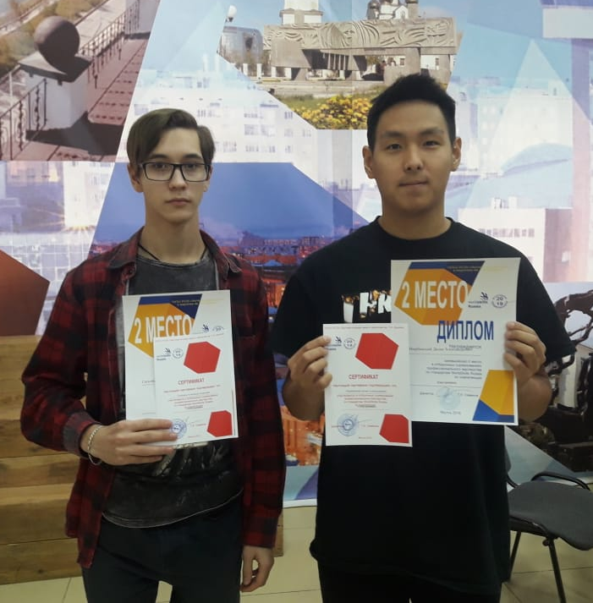
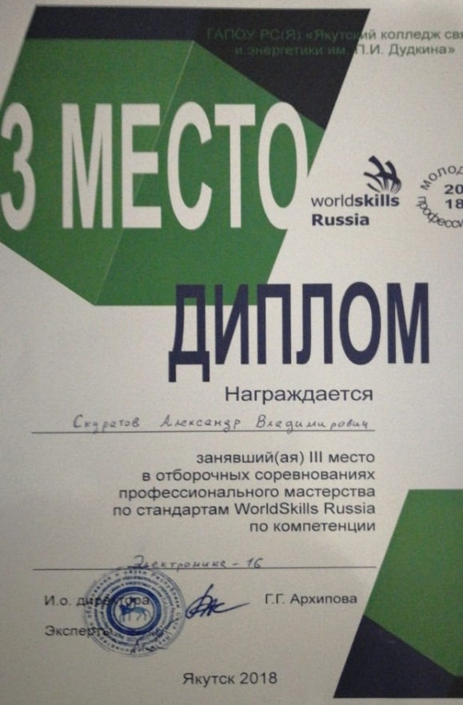
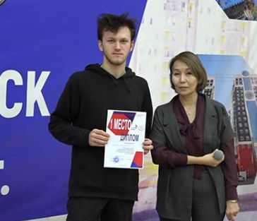
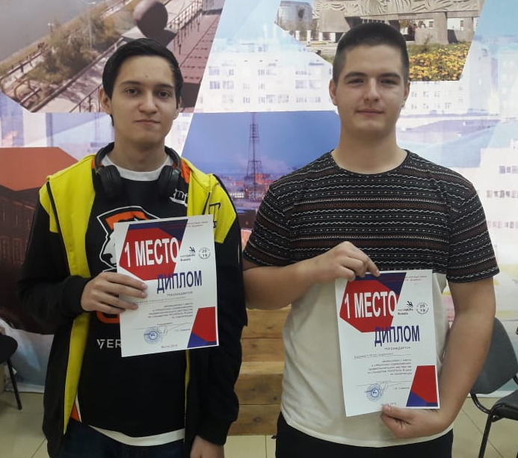
ПОДТВЕРЖДАЮЩИЕ ДОКУМЕНТЫ СТУДЕНТОВ
МИНИСТЕРСТВО ОБРАЗОВАНИЯ И НАУКИ РЕСПУБЛИКИ САХА (ЯКУТИЯ)
ГАПОУ РС(Я) «Якутский колледж связи и энергетики им. П.И.Дудкина»

Slide 25
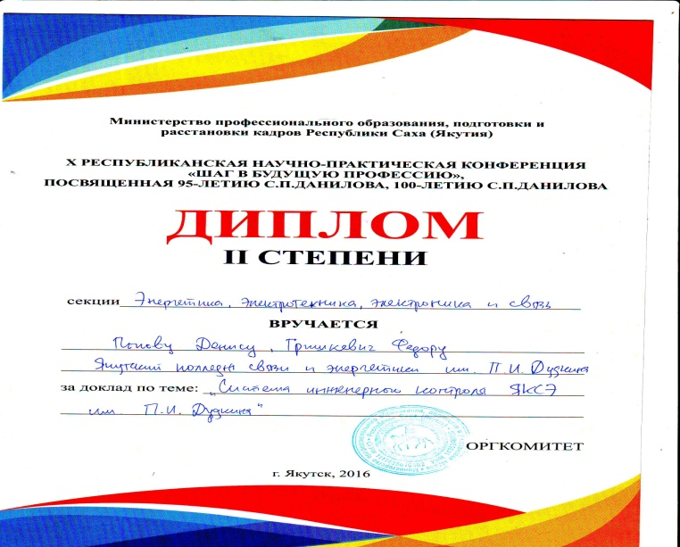
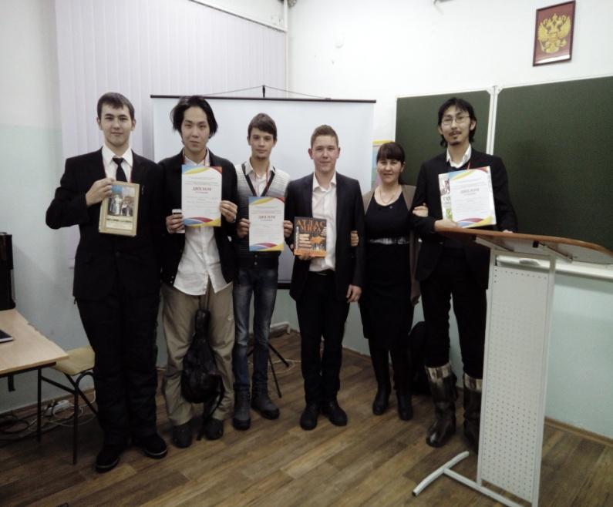
МИНИСТЕРСТВО ОБРАЗОВАНИЯ И НАУКИ РЕСПУБЛИКИ САХА (ЯКУТИЯ)
ГАПОУ РС(Я) «Якутский колледж связи и энергетики им. П.И.Дудкина»
ПОДТВЕРЖДАЮЩИЕ ДОКУМЕНТЫ СТУДЕНТОВ

Slide 26
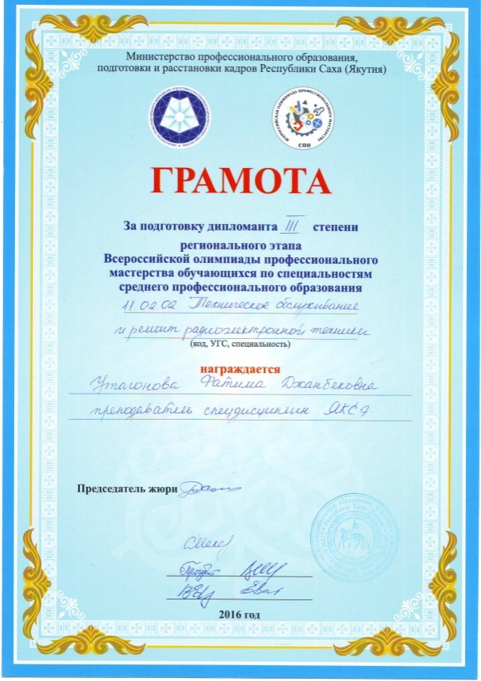
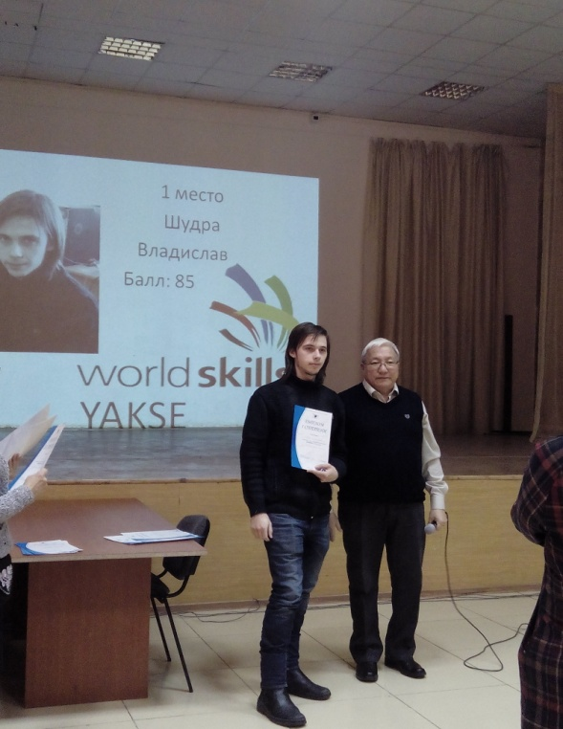

МИНИСТЕРСТВО ОБРАЗОВАНИЯ И НАУКИ РЕСПУБЛИКИ САХА (ЯКУТИЯ)
ГАПОУ РС(Я) «Якутский колледж связи и энергетики им. П.И.Дудкина»

Slide 27

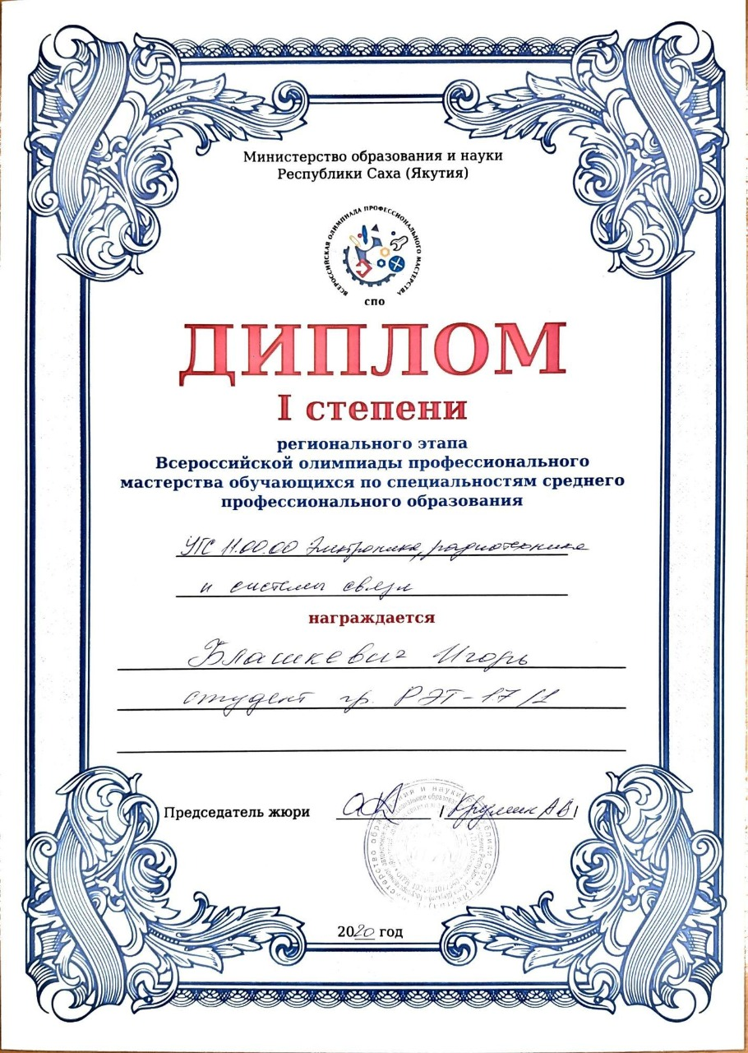
МИНИСТЕРСТВО ОБРАЗОВАНИЯ И НАУКИ РЕСПУБЛИКИ САХА (ЯКУТИЯ)
ГАПОУ РС(Я) «Якутский колледж связи и энергетики им. П.И.Дудкина»

Slide 28
МИНИСТЕРСТВО ОБРАЗОВАНИЯ И НАУКИ РЕСПУБЛИКИ САХА (ЯКУТИЯ)
ГАПОУ РС(Я) «Якутский колледж связи и энергетики им. П.И.Дудкина»
РЕЗУЛЬТАТЫ ИСПОЛЬЗОВАНИЯ НОВЫХ ОБРАЗОВАТЕЛЬНЫХ ТЕХНОЛОГИЙ В МЕЖАТТЕСТАЦИОННЫЙ ПЕРИОД
Российский
Сертификат о наличии персонального сайта в социальной сети работников образования nsportal.ru, Web-адрес сайта: https://nsportal.ru/utagonova-fatima-dzhanbekovna , 2020 г
Электронное портфолио в социальной сети работников образования nsportal.ru, по ссылке: https://nsportal.ru/utagonova-fatima-dzhanbekovna , сертификат подтверждения от 2020 г. 3. Публикация в социальной сети работников образования nsportal.ru «Практикоориентированный подход учебно-производственного процесса с использованием современных образовательных технологий в ЯКСЭ им.П.И.Дудкина.»:https://nsportal.ru/npo-spo/energetika-energeticheskoe-mashinostroenie-i-elektrotekhnika/library/2020/12/28 свидетельство о публикации, 2020 г.
Дистанционные образовательные курсы по преподаваемым дисциплинам, размещены на сайте: http://www.yakse.ru
Размещение кроссвордов для обучающихся специальностей РЭТ, ОИБ в сервисе «Фабрика кроссвордов» для создания и выполнения кроссвордов в онлайн-режиме http://puzzlecup.com/?guess=8DE6A93EF261B3D6

Slide 29


ПОДТВЕРЖДАЮЩИЕ ДОКУМЕНТЫ
МИНИСТЕРСТВО ОБРАЗОВАНИЯ И НАУКИ РЕСПУБЛИКИ САХА (ЯКУТИЯ)
ГАПОУ РС(Я) «Якутский колледж связи и энергетики им. П.И.Дудкина»

Slide 30
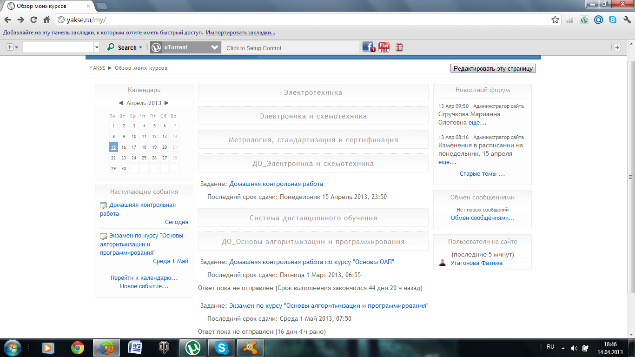
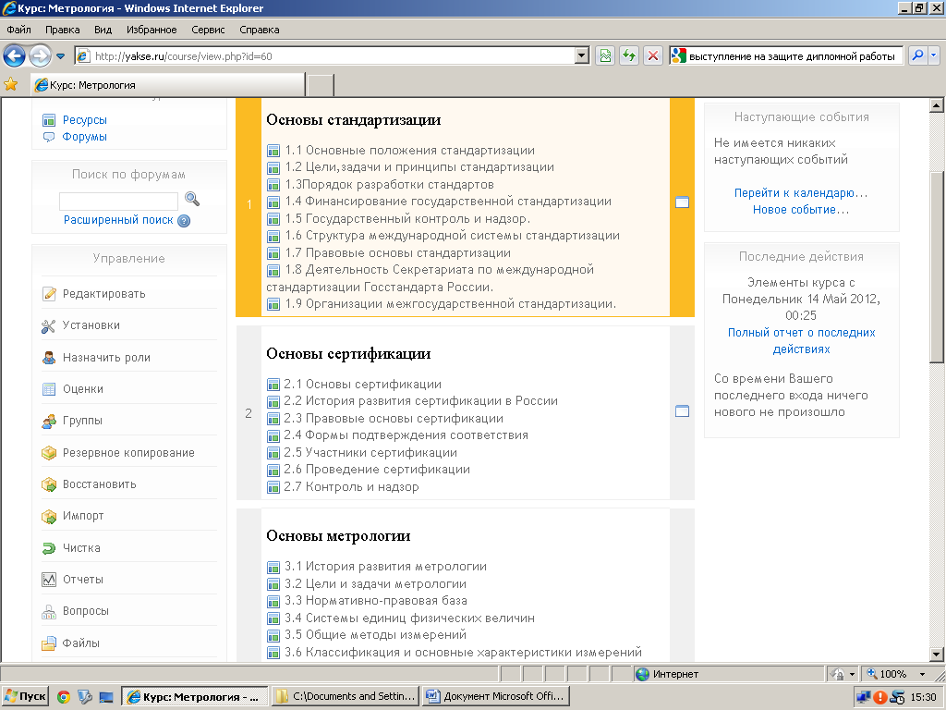
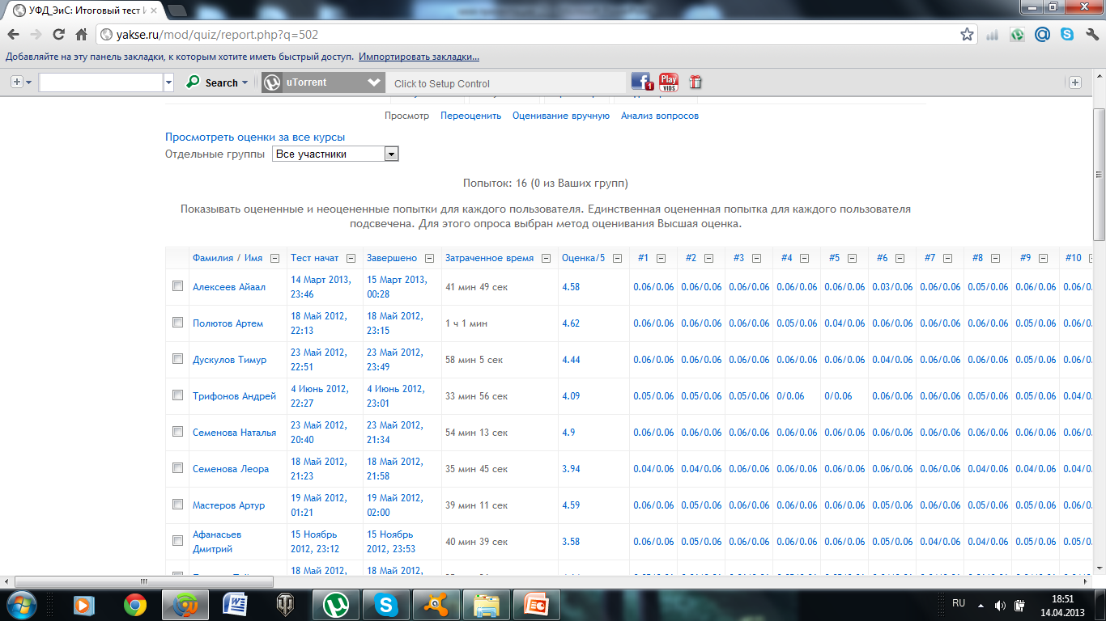
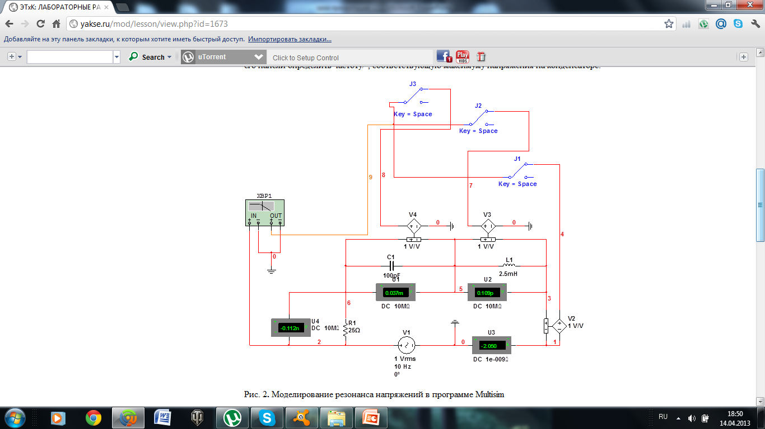
МИНИСТЕРСТВО ОБРАЗОВАНИЯ И НАУКИ РЕСПУБЛИКИ САХА (ЯКУТИЯ)
ГАПОУ РС(Я) «Якутский колледж связи и энергетики им. П.И.Дудкина»

Slide 31
ЭФФЕКТИВНОСТЬ РАБОТЫ ПО ПРОГРАММНО-МЕТОДИЧЕСКОМУ СОПРОВОЖДЕНИЮ ОБРАЗОВАТЕЛЬНОГО ПРОЦЕССА В МЕЖАТТЕСТАЦИОННЫЙ ПЕРИОД
МИНИСТЕРСТВО ОБРАЗОВАНИЯ И НАУКИ РЕСПУБЛИКИ САХА (ЯКУТИЯ)
ГАПОУ РС(Я) «Якутский колледж связи и энергетики им. П.И.Дудкина»
Информация о разработке в соответствии с требованиями ФГОС:
Рабочие программы:
Электротехника;
Электроника и схемотехника;
Метрология, стандартизация и сертификация;
ПМ.01. Выполнение сборки,монтажа и демонтажа устройств, блоков и приборов РЭТ;
МДК 01.01.Технология монтажа устройств, блоков и приборов РЭТ;
МДК 01.02. Технология сборки устройств, блоков и приборов РЭТ.
2. Учебно-методический комплекс по дисциплинам и МДК:
Электротехника;
Электроника и схемотехника;
Метрология, стандартизация и сертификация;
МДК 01.01.Технология монтажа устройств, блоков и приборов РЭТ;
МДК 01.02. Технология сборки устройств, блоков и приборов РЭТ.

Slide 32
МИНИСТЕРСТВО ОБРАЗОВАНИЯ И НАУКИ РЕСПУБЛИКИ САХА (ЯКУТИЯ)
ГАПОУ РС(Я) «Якутский колледж связи и энергетики им. П.И.Дудкина»
3. Методические рекомендации по:
Оформлению и выполнению практических работ по УД «Электротехника »;
Оформлению и выполнению практических работ по УД «Электроники и схемотехника»;
Оформлению и выполнению практических работ по МДК 01.01.Технология монтажа устройств, блоков и приборов РЭТ;
Оформлению и выполнению практических работ по МДК 01.02. Технология сборки устройств, блоков и приборов РЭТ.
4. Фонды оценочных средств по дисциплинам и МДК:
Электротехника;
Электроника и схемотехника;
Метрология, стандартизация и сертификация;
МДК 01.01.Технология монтажа устройств, блоков и приборов РЭТ;
МДК 01.02. Технология сборки устройств, блоков и приборов РЭТ.

Slide 33
ОБОБЩЕНИЕ И РАСПРОСТРАНЕНИЕ В ПЕДАГОГИЧЕСКИХ КОЛЛЕКТИВАХ ОПЫТА ПРАКТИЧЕСКИХ РЕЗУЛЬТАТОВ СВОЕЙ ПРОФЕССИОНАЛЬНОЙ ДЕЯТЕЛЬНОСТИ В МЕЖАТТЕСТАЦИОННЫЙ ПЕРИОД
МИНИСТЕРСТВО ОБРАЗОВАНИЯ И НАУКИ РЕСПУБЛИКИ САХА (ЯКУТИЯ)
ГАПОУ РС(Я) «Якутский колледж связи и энергетики им. П.И.Дудкина»
Публикации:
Международный
Свидетельство о публикации статьи «Формирование профессиональных компетенций по ПМ.01 специальности «Техническое обслуживание и ремонт радиоэлектронной техники» в журнале «Вестник научных конференций» по результатам международной НПК, Россия, Тамбов, 31 октября 2020 № 10-2 (62), с.120-122, https://ukonf.com/doc/prog.2020.10.pdf
Российский
Публикация в социальной сети работников образования nsportal.ru «Практикоориентированный подход учебно-производственного процесса с использованием современных образовательных технологий в ЯКСЭ им.П.И.Дудкина.»:https://nsportal.ru/npo-spo/energetika-energeticheskoe-mashinostroenie-i-elektrotekhnika/library/2020/12/28 свидетельство о публикации, 2020 г.
Республиканский
Публикация в сборнике материалов Республиканской научно-методической конференции Достижение нового качества СПО: практическое применение - «Эффективное решение в профориентации будущего», май 2019, стр 66 .

Slide 34

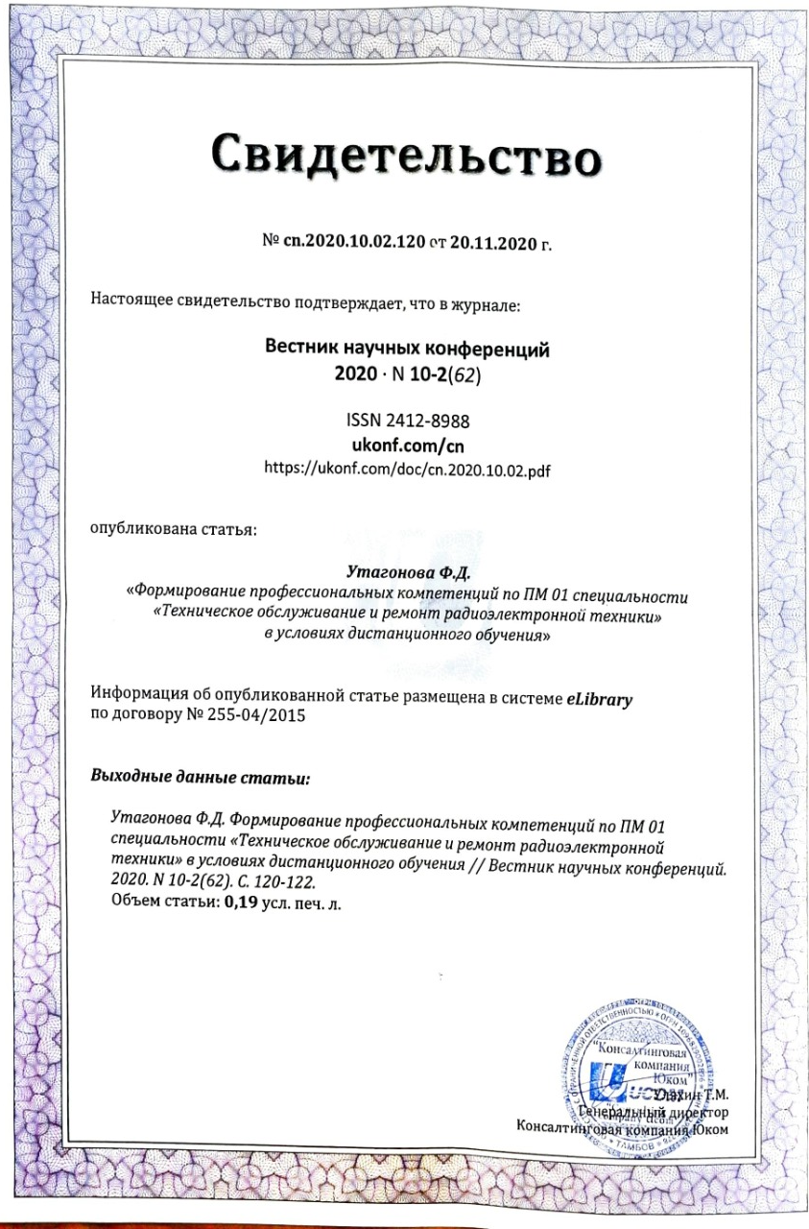
РАСПРОСТРАНЕНИЕ ОПЫТА РАБОТЫ ПРАКТИЧЕСКИХ РЕЗУЛЬТАТОВ СВОЕЙ ПРОФЕССИОНАЛЬНОЙ ДЕЯТЕЛЬНОСТИ
МИНИСТЕРСТВО ОБРАЗОВАНИЯ И НАУКИ РЕСПУБЛИКИ САХА (ЯКУТИЯ)
ГАПОУ РС(Я) «Якутский колледж связи и энергетики им. П.И.Дудкина»

Slide 35
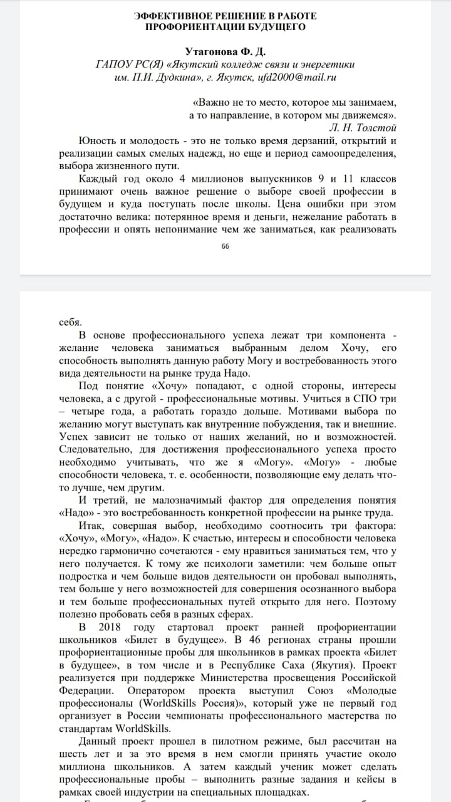

РАСПРОСТРАНЕНИЕ ОПЫТА РАБОТЫ ПРАКТИЧЕСКИХ РЕЗУЛЬТАТОВ СВОЕЙ ПРОФЕССИОНАЛЬНОЙ ДЕЯТЕЛЬНОСТИ
МИНИСТЕРСТВО ОБРАЗОВАНИЯ И НАУКИ РЕСПУБЛИКИ САХА (ЯКУТИЯ)
ГАПОУ РС(Я) «Якутский колледж связи и энергетики им. П.И.Дудкина»

Slide 36
КОНФЕРЕНЦИИ, СЕМИНАРЫ, ОТКРЫТЫЕ МЕРОПРИЯТИЯ:
МИНИСТЕРСТВО ОБРАЗОВАНИЯ И НАУКИ РЕСПУБЛИКИ САХА (ЯКУТИЯ)
ГАПОУ РС(Я) «Якутский колледж связи и энергетики им. П.И.Дудкина»
Международные:
Свидетельство об участии в международной научно-практической конференции «Перспективы науки и образования», выступление с докладом « Формирование профессиональных компетенций по ПМ01 специальности «Техническое обслуживание и ремонт радиоэлектронной техники» в условиях дистанционного обучения», Россия, Тамбов, 31 октября 2020г.
Российские:
Диплом о участии в практическом вебинаре «Цифровизация профессионального образования», 17 октября 2019 г, Москва.
Сертификат ЦПР о участии в практическом вебинаре «Цифровизация профессионального образования» №1059 17 октября 2019 г., Москва.
Участие в федеральном вебинаре «Организация онлайн-приемной кампании-2020 в условиях распространения коронавируса. Часть II, 19 мая 2020 г, Москва.
Участие в работе круглого стола «Автоматизация современного учебного заведения», 1-2 октября 2020г, Санкт-Петербургский государственный университет телекоммуникаций им. проф. М.А. Бонч-Бруевича совместно с Севастопольским государственным университетом.
Диплом Образовательного портала «Продленка» «За профессионализм и успешное использование современных информационных технологий в педагогической деятельности», Санкт-Петербург, март 2018 года.

Slide 37
МИНИСТЕРСТВО ОБРАЗОВАНИЯ И НАУКИ РЕСПУБЛИКИ САХА (ЯКУТИЯ)
ГАПОУ РС(Я) «Якутский колледж связи и энергетики им. П.И.Дудкина»
Республиканский:
Сертификат участника научно-практической интернет конференции «Развитие профессиональной ориентации в РС(Я)» с докладом «Формы профориентации в Якутском колледже связи и энергетики им. П.И Дудкина», 2016 г.
Сертификат участника выставки «Открытая школа – горизонты Якутии», август 2016 г.
Сертификат участника в Республиканском конкурсе «Куратор Года», посвященный Году кино в РФ и Году благоустройства в РС(Я), 2016 г.
Участие в Республиканской научно-практической конференции «Инновационные модели организации научно-методического обеспечения СПО », круглый стол №2 «Проетирование практикоориентированного учебно-производственного процесса на основе современных образовательных технологий», выступление с докладом «Практикоориентированный подход учебно-производственного процесса с использованием современных образовательных технологий в ЯКСЭ им.П.И.Дудкина.» с.Октемцы, май 2016.
Участие в конференции «Опережающая подготовка кадров, как ресурс стратегического развития города Якутска» (СОШ №5), круглый стол, август 2016 г.
Участие в работе Республиканского семинара «Реализация ФГОС СПО: разработка УМО ОПОП. Система сетевого взаимодействия в организации профессионального образования», ФГАОУ ВПО СВФУ Технологический институт, сертификат участника.

Slide 38
МИНИСТЕРСТВО ОБРАЗОВАНИЯ И НАУКИ РЕСПУБЛИКИ САХА (ЯКУТИЯ)
ГАПОУ РС(Я) «Якутский колледж связи и энергетики им. П.И.Дудкина»
Республиканский:
Сертификат руководителю Мастер класса в V Открытом региональном чемпионате «Молодые профессионалы»WSR 2017г.
Сертификат о распространении опыта работы на профориентационном мероприятии «Город профессий» в рамках Деловой программы Отборочных соревнований VI Национального чемпионата «Молодые профессионалы»WSR, 2018 г.
Участие в совещании в институте новых технологий ВКС СПО,3 апреля 2019 г.
Сертификат участия в семинаре по проекту профессиональной ориентации школьников «Билет в будущее»,23 апреля 2019.
Участие на семинаре на тему «Практика применения трудового законодательства», 31 октября 2019.
Сертификат участника деловой программы VIII Открытого регионального чемпионата»Молодые профессионалы» WSR-2019 РС(Я) ,27 ноября 2019.
Внутриколледжный:
Организация дня открытых дверей школьникам при проведении внутриколледжного WSR,2018 г.
Организация дня открытых дверей школьникам при проведении внутриколледжного WSR,2019г.

Slide 39
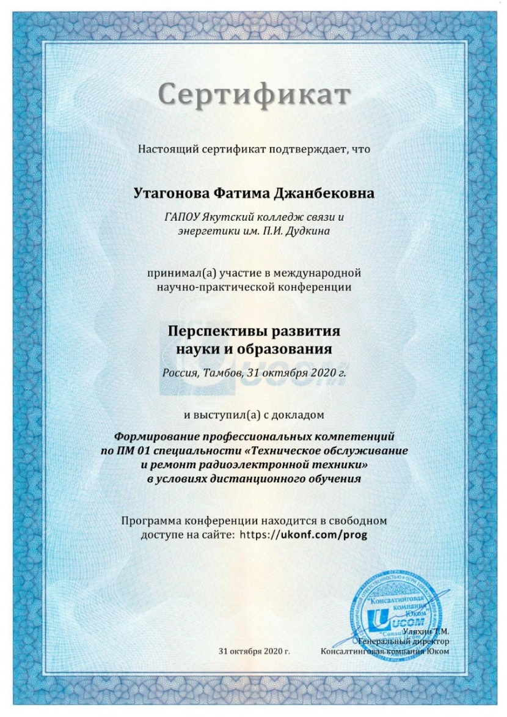

МИНИСТЕРСТВО ОБРАЗОВАНИЯ И НАУКИ РЕСПУБЛИКИ САХА (ЯКУТИЯ)
ГАПОУ РС(Я) «Якутский колледж связи и энергетики им. П.И.Дудкина»

Slide 40
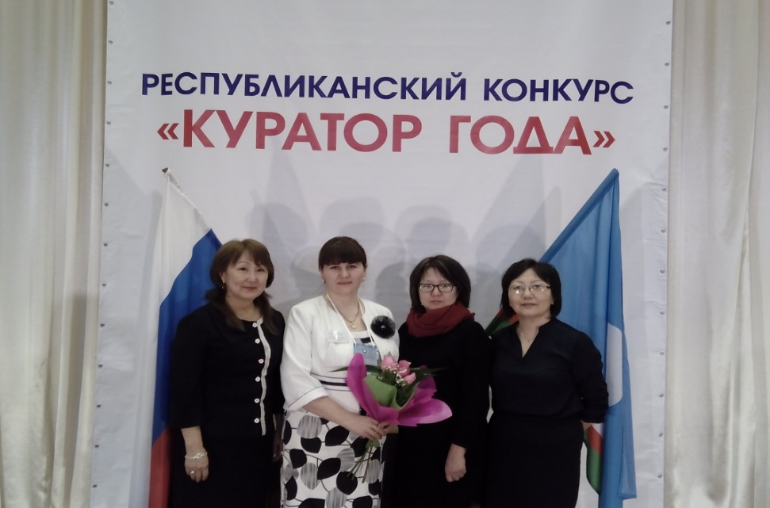
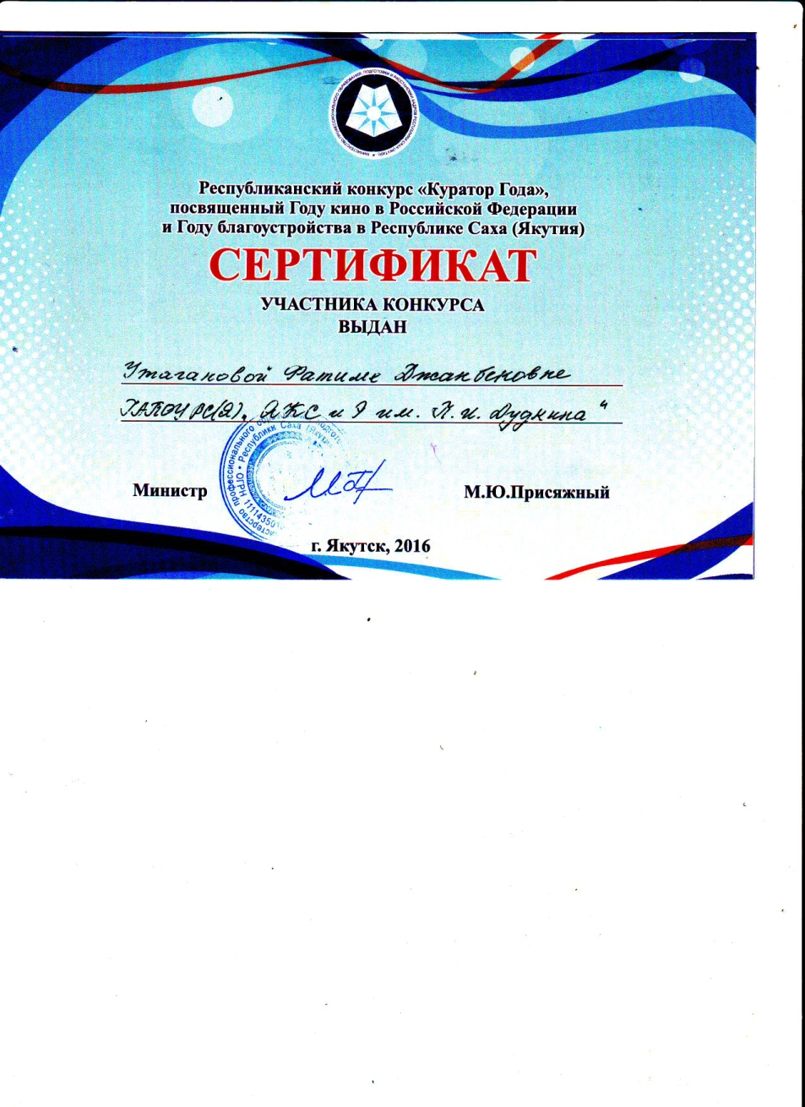
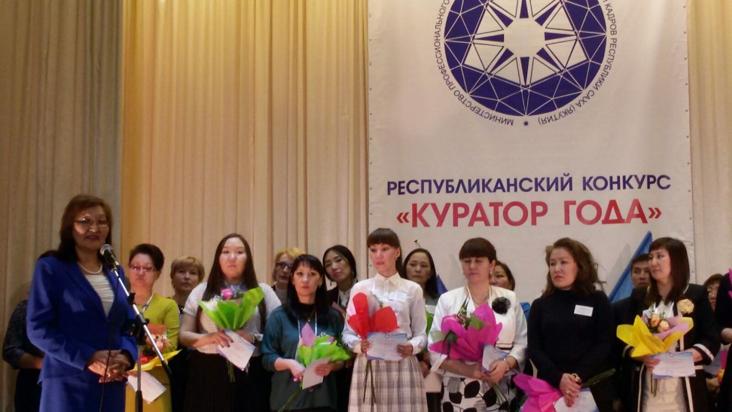
МИНИСТЕРСТВО ОБРАЗОВАНИЯ И НАУКИ РЕСПУБЛИКИ САХА (ЯКУТИЯ)
ГАПОУ РС(Я) «Якутский колледж связи и энергетики им. П.И.Дудкина»

Slide 41


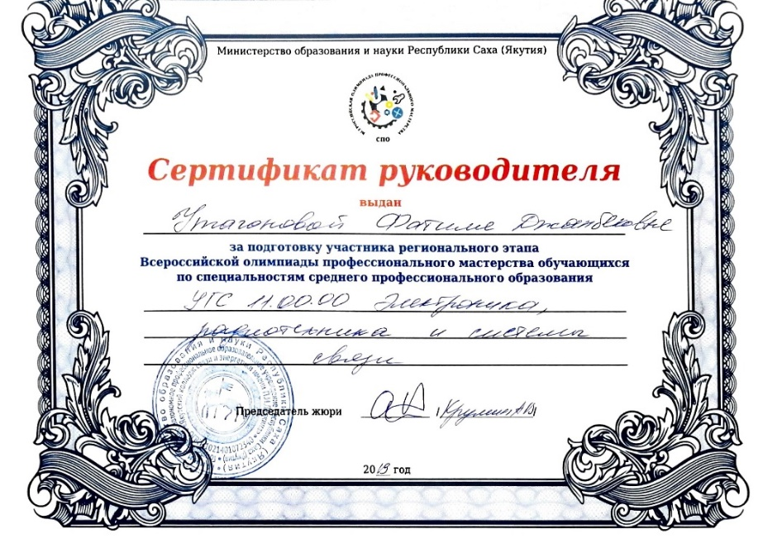
ПОДТВЕРЖДАЮЩИЕ
ДОКУМЕНТЫ
МИНИСТЕРСТВО ОБРАЗОВАНИЯ И НАУКИ РЕСПУБЛИКИ САХА (ЯКУТИЯ)
ГАПОУ РС(Я) «Якутский колледж связи и энергетики им. П.И.Дудкина»

Slide 42
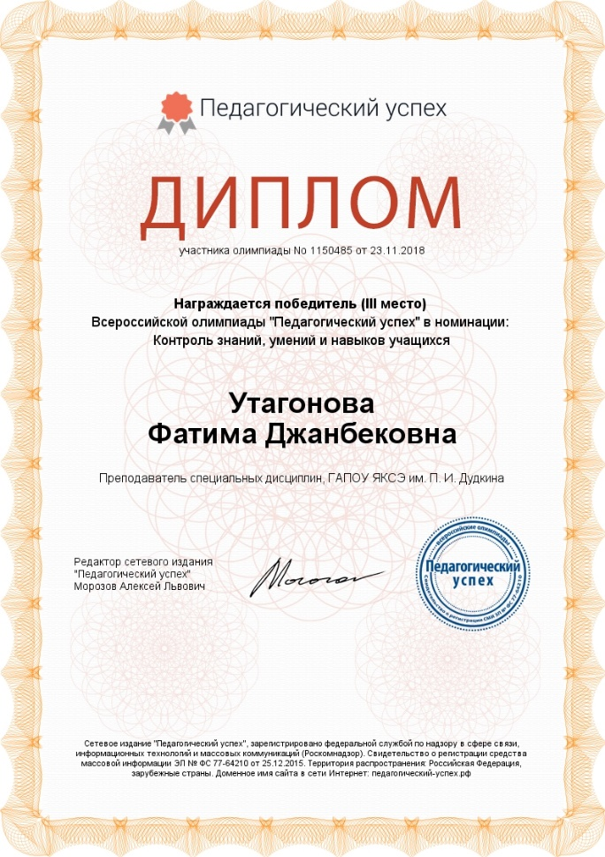
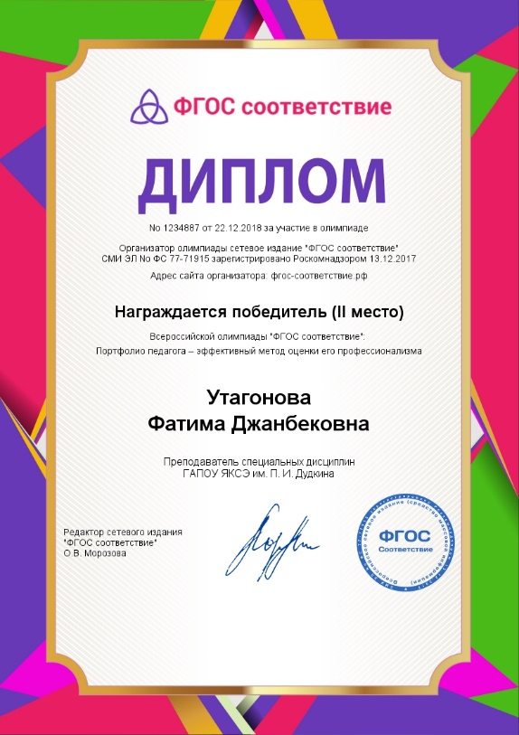

МИНИСТЕРСТВО ОБРАЗОВАНИЯ И НАУКИ РЕСПУБЛИКИ САХА (ЯКУТИЯ)
ГАПОУ РС(Я) «Якутский колледж связи и энергетики им. П.И.Дудкина»
ПОДТВЕРЖДАЮЩИЕ
ДОКУМЕНТЫ

Slide 43
РЕЗУЛЬТАТЫ ЛИЧНОГО УЧАСТИЯ И ПРОДУКТИВНОСТЬ МЕТОДИЧЕСКОЙ ДЕЯТЕЛЬНОСТИ ПРЕПОДАВАТЕЛЯ В МЕЖАТТЕСТАЦИОННЫЙ ПЕРИОД
МИНИСТЕРСТВО ОБРАЗОВАНИЯ И НАУКИ РЕСПУБЛИКИ САХА (ЯКУТИЯ)
ГАПОУ РС(Я) «Якутский колледж связи и энергетики им. П.И.Дудкина»
Республиканский
Руководитель участников регионального этапа Всероссийской олимпиады профессионального мастерства обучающихся по специальностям СПО 11.02.02 «РЭТ», сертификат руководителя, 2017 год.
Руководитель участников регионального этапа Всероссийской олимпиады профессионального мастерства обучающихся по специальностям СПО 11.02.02 «РЭТ», сертификат руководителя, 2018 год.
Руководитель участников регионального этапа Всероссийской олимпиады профессионального мастерства обучающихся по специальностям СПО 11.02.02 «РЭТ», сертификат руководителя, 2019 год.
Руководитель участников регионального этапа Всероссийской олимпиады профессионального мастерства обучающихся по специальностям СПО 11.02.02 «РЭТ», сертификат руководителя, 2020 год.
Внутриколледжный
Эксперт отборочных соревнований профессионального мастерства по стандартам Worldskills Russia по компетенции «Электроника», 2016 г. Сертификат эксперта от ГАПОУ РС(Я) ЯКСЭ.
Эксперт отборочных соревнований профессионального мастерства по стандартам Worldskills Russia по компетенции «Электроника», 2017 г. Сертификат эксперта от ГАПОУ РС(Я) ЯКСЭ.

Slide 44
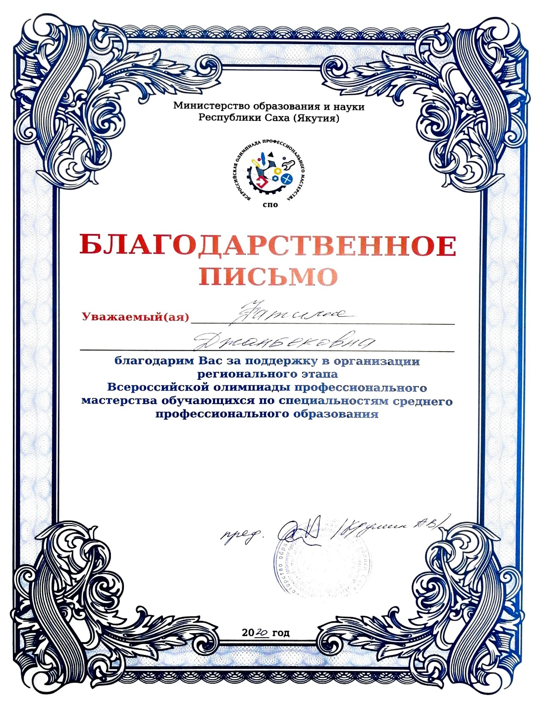
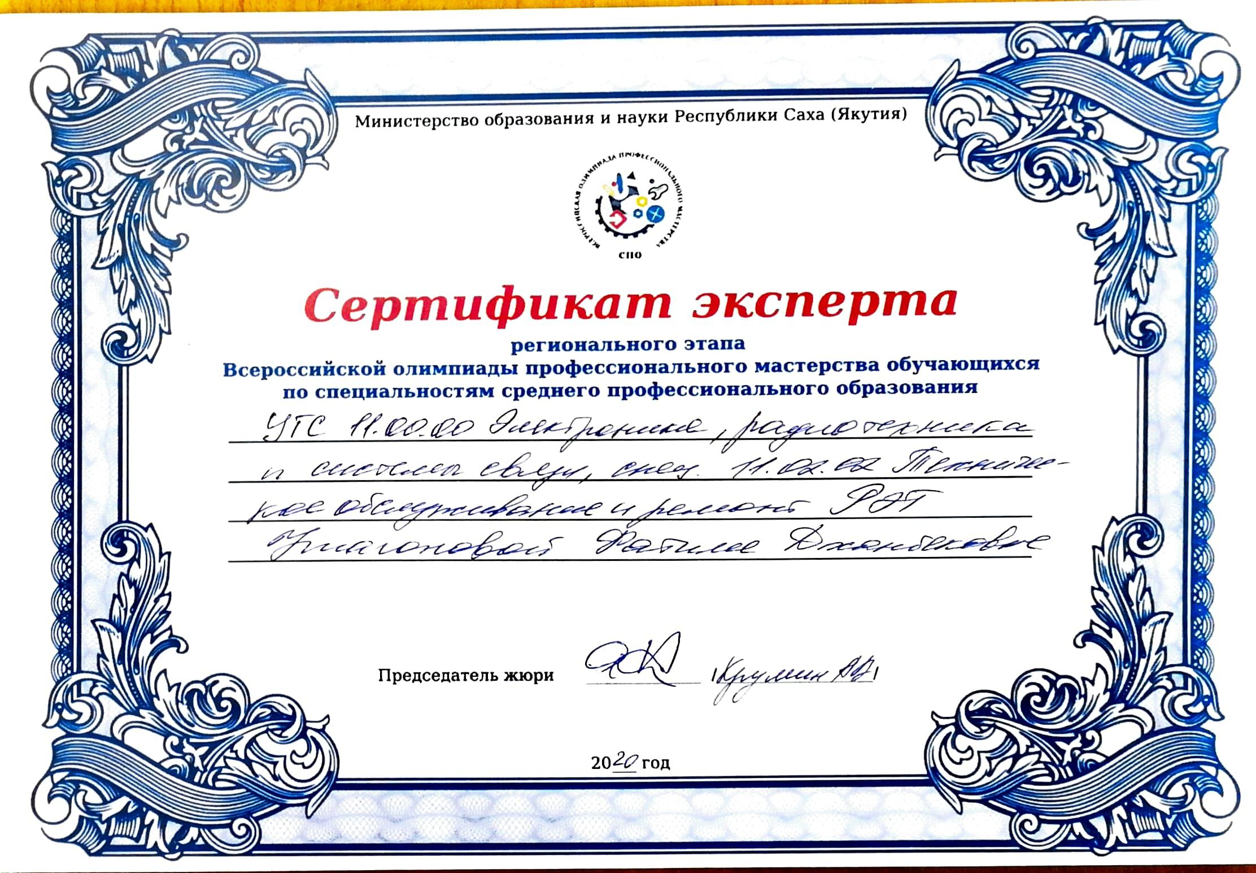
ПОДТВЕРЖДАЮЩИЕ
ДОКУМЕНТЫ
МИНИСТЕРСТВО ОБРАЗОВАНИЯ И НАУКИ РЕСПУБЛИКИ САХА (ЯКУТИЯ)
ГАПОУ РС(Я) «Якутский колледж связи и энергетики им. П.И.Дудкина»
ПОДТВЕРЖДАЮЩИЕ
ДОКУМЕНТЫ

Slide 45
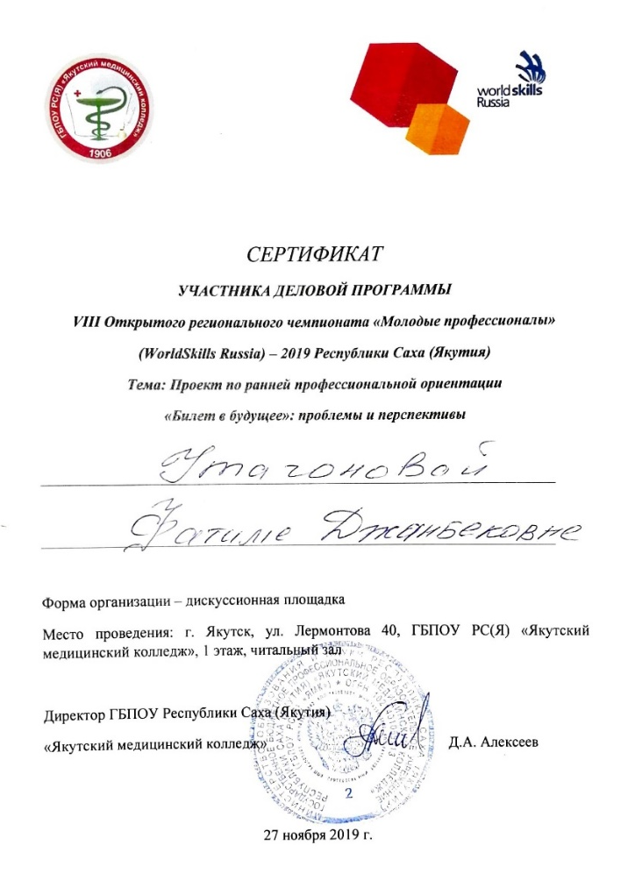

ПОДТВЕРЖДАЮЩИЕ
ДОКУМЕНТЫ
МИНИСТЕРСТВО ОБРАЗОВАНИЯ И НАУКИ РЕСПУБЛИКИ САХА (ЯКУТИЯ)
ГАПОУ РС(Я) «Якутский колледж связи и энергетики им. П.И.Дудкина»

Slide 46
РЕЗУЛЬТАТЫ ЛИЧНОГО УЧАСТИЯ В КОНКУРСАХ (ВЫСТАВКАХ) ПРОФЕССИОНАЛЬНОГО МАСТЕРСТВА В МЕЖАТТЕСТАЦИОННЫЙ ПЕРИОД
МИНИСТЕРСТВО ОБРАЗОВАНИЯ И НАУКИ РЕСПУБЛИКИ САХА (ЯКУТИЯ)
ГАПОУ РС(Я) «Якутский колледж связи и энергетики им. П.И.Дудкина»
Российский:
Диплом 3 степени Всероссийской олимпиады «Педагогический успех» в номинации: Контроль знаний. умений и навыков учащихся, №1150485 от 23.11.2018.
Диплом победителя (2 место) Всероссийской олимпиады «ФГОС соответствие». Портфолио педагога - эффективный метод оценки его профессионализма , № 1234887 от 22.12.2018 г.
Сертификат за успешное прохождение всероссийского профессионального тестирования «Цифровой диктант», март 2020 год.
Полуфиналист конкурса профориентационных практик Союза «Ворлдскиллс Россия», 2019 год.
Участие XV Всероссийском Фестивале NAUKA 0+, 11-13 декабря 2020 г.

Slide 47
МИНИСТЕРСТВО ОБРАЗОВАНИЯ И НАУКИ РЕСПУБЛИКИ САХА (ЯКУТИЯ)
ГАПОУ РС(Я) «Якутский колледж связи и энергетики им. П.И.Дудкина»
Республиканский:
Диплом 3 степени в рамках НПК «Достижение нового качества СПО: практические решения», 16-17 мая 2019 г.
Грамота за подготовку дипломата 3 степени регионального этапа Всероссийской олимпиады профмастерства обучающихся по специальностям СПО,2016 г.
Проведение мастер класса «Мастер юниор 2016», КФЕН 21 сентября 2016г.
Участие в научно-практической интернет-конференции «Развитие профессиональной ориентации в РС(Я)», доклад по теме «Форма профориентационной работы в ЯКСЭ», 18 апреля 2016 г. (Департамент занятости населения РС(Я)).
Участие III съезда инженеров Якутии, 1-2 декабря 2016 г.
Грамота за подготовку дипломанта 1 степени региональной Всероссийской олимпиады проф. мастерства, 2017г.

Slide 48
МИНИСТЕРСТВО ОБРАЗОВАНИЯ И НАУКИ РЕСПУБЛИКИ САХА (ЯКУТИЯ)
ГАПОУ РС(Я) «Якутский колледж связи и энергетики им. П.И.Дудкина»
Сертификат руководителю Мастер-класса в V Открытом региональном чемпионате «Молодые профессионалы»WSR, 2017 г.
Участие в ярмарке «Выпускник» посвященный году молодежи в РС(Я) и 385 летию вхождения Якутии в состав Российского государства, Сергеляхские огни КЦ СВФУ, 13 .10.2017
Демонстрация мастер класса при проведении регионального WSR.
Сертификат участника ГКУ РС(Я) «ЦЗН Мегино-Кангаласского улуса» в ежегодной Ярмарке учебных мест «Я и профессия», п.Нижний- Бестях, март 2019г.
Участие в спартакиаде работников профессионального образования РС(Я) по национальным видам спорта 9-11 декабря 2016 г.
Участие в спартакиаде работников профессионального образования РС(Я) 14. по национальным видам спорта 22-24 декабря 2017 г.
Участие в спартакиаде работников профессионального образования РС(Я) по национальным видам спорта март 2019 г.

Slide 49
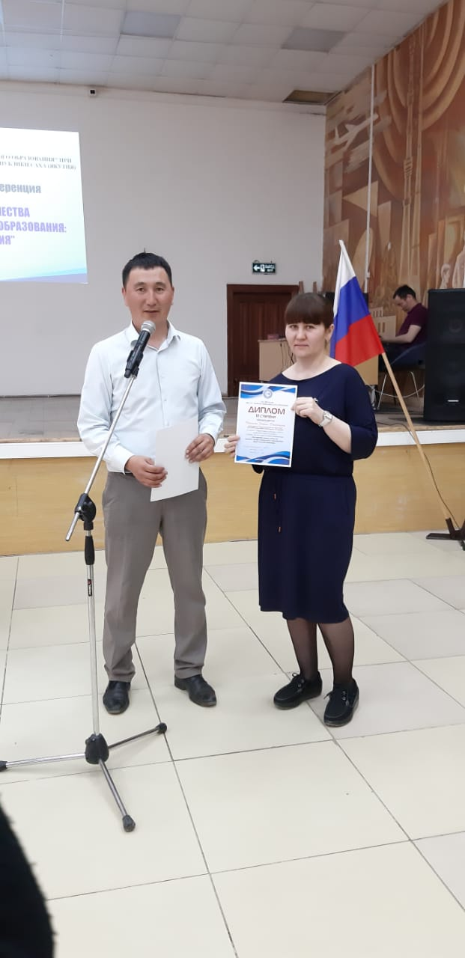

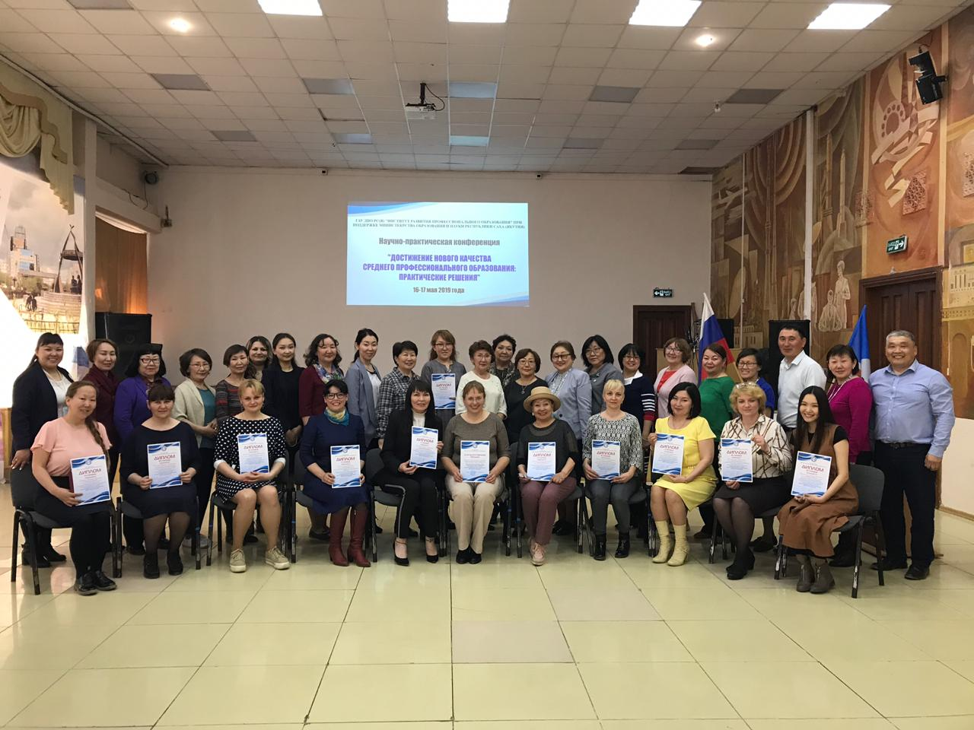
ПОДТВЕРЖДАЮЩИЕ
ДОКУМЕНТЫ
МИНИСТЕРСТВО ОБРАЗОВАНИЯ И НАУКИ РЕСПУБЛИКИ САХА (ЯКУТИЯ)
ГАПОУ РС(Я) «Якутский колледж связи и энергетики им. П.И.Дудкина»

Slide 50

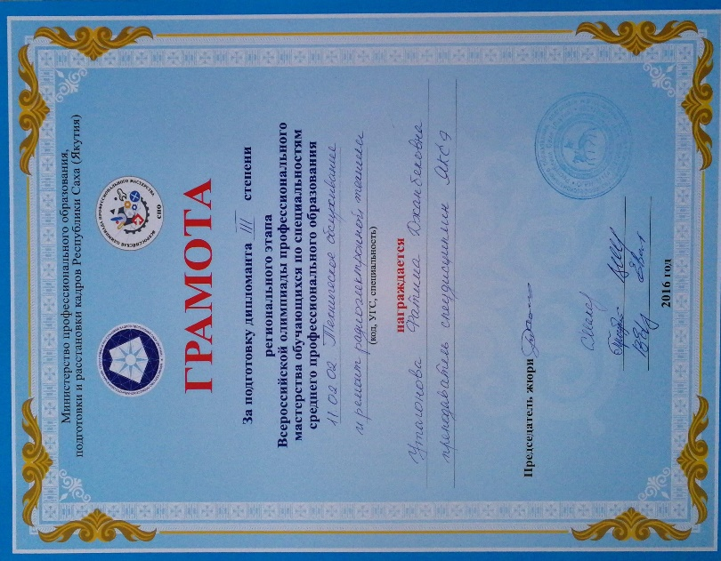
ПОДТВЕРЖДАЮЩИЕ
ДОКУМЕНТЫ
МИНИСТЕРСТВО ОБРАЗОВАНИЯ И НАУКИ РЕСПУБЛИКИ САХА (ЯКУТИЯ)
ГАПОУ РС(Я) «Якутский колледж связи и энергетики им. П.И.Дудкина»

Slide 51



МИНИСТЕРСТВО ОБРАЗОВАНИЯ И НАУКИ РЕСПУБЛИКИ САХА (ЯКУТИЯ)
ГАПОУ РС(Я) «Якутский колледж связи и энергетики им. П.И.Дудкина»
НАГРАДЫ И БЛАГОДАРНОСТИ

Slide 52
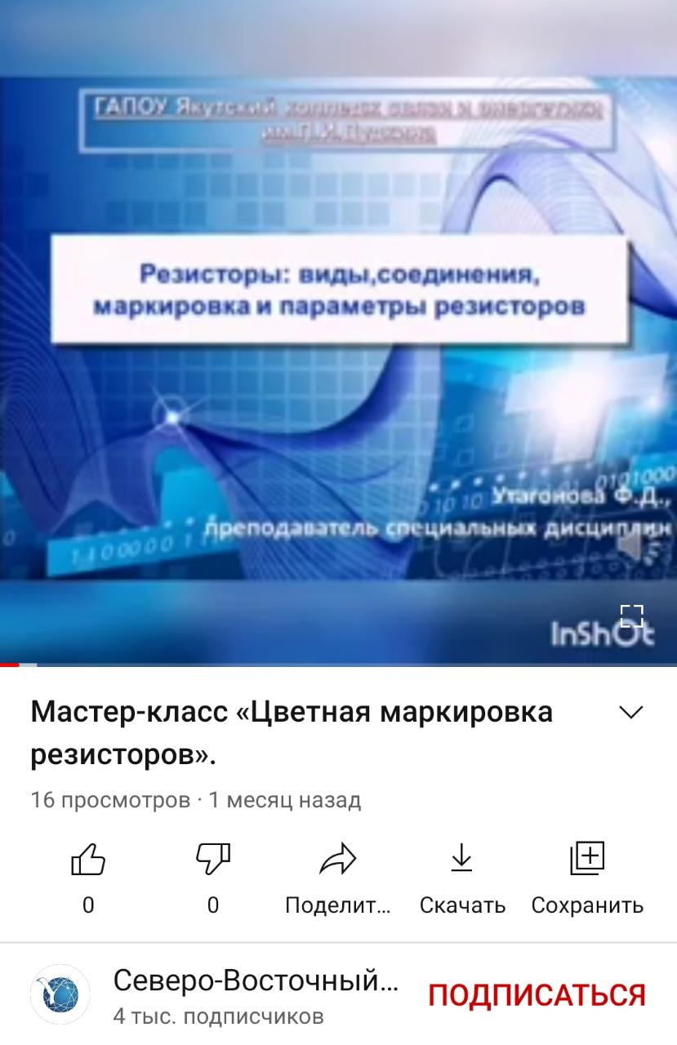
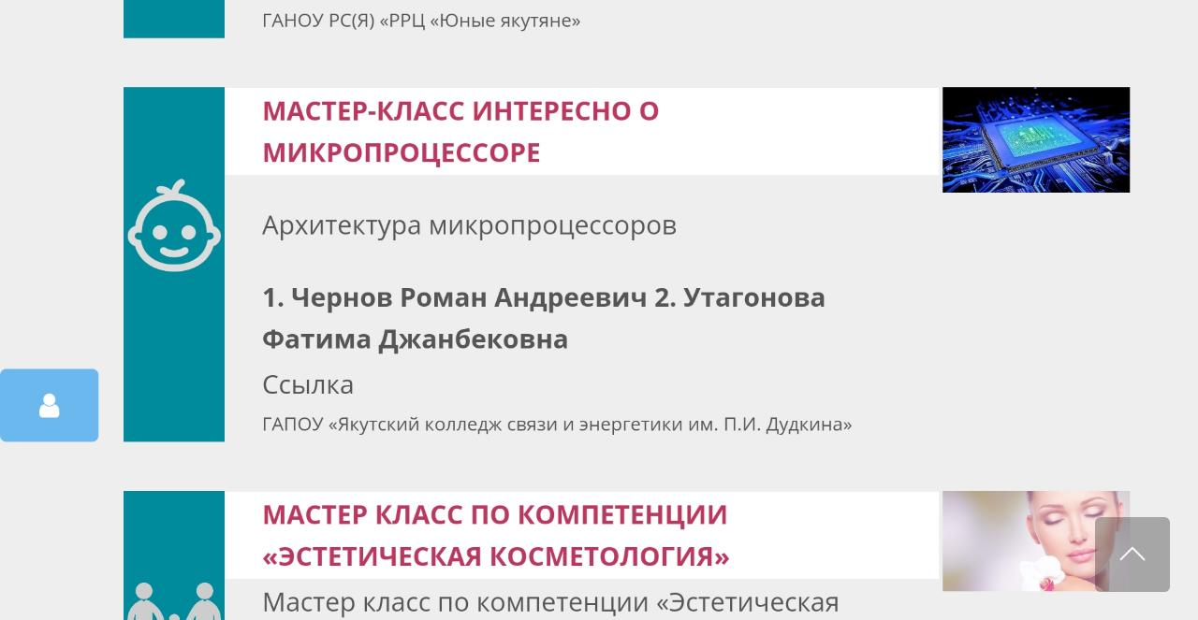
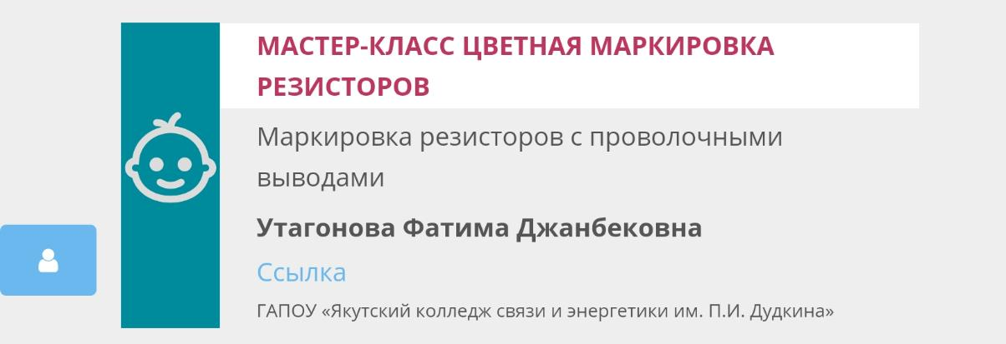
ПОДТВЕРЖДАЮЩИЕ ДОКУМЕНТЫ
МИНИСТЕРСТВО ОБРАЗОВАНИЯ И НАУКИ РЕСПУБЛИКИ САХА (ЯКУТИЯ)
ГАПОУ РС(Я) «Якутский колледж связи и энергетики им. П.И.Дудкина»

Slide 53



ПОДТВЕРЖДАЮЩИЕ
ДОКУМЕНТЫ
МИНИСТЕРСТВО ОБРАЗОВАНИЯ И НАУКИ РЕСПУБЛИКИ САХА (ЯКУТИЯ)
ГАПОУ РС(Я) «Якутский колледж связи и энергетики им. П.И.Дудкина»

Slide 54
МИНИСТЕРСТВО ОБРАЗОВАНИЯ И НАУКИ РЕСПУБЛИКИ САХА (ЯКУТИЯ)
ГАПОУ РС(Я) «Якутский колледж связи и энергетики им. П.И.Дудкина»
ПООЩРЕНИЯ ЗА ПРОФЕССИОНАЛЬНУЮ ДЕЯТЕЛЬНОСТЬ В МЕЖАТТЕСТАЦИОННЫЙ ПЕРИОД
Российский
Благодарственное письмо со Всероссийской олимпиады профессионального мастерства Администрации ГБПОУ РК «Симферопольский колледж радиоэлектроники», апрель 2019
Диплом Образовательного портала «Продленка» за преданность профессии «За активную педагогическую деятельность и проявленное мастерство в формировании интеллектуального и нравственного развития детей», г. Санкт-Петербург, 4 марта 2018 года.
Республиканский
Грамота за подготовку дипломанта 3 степени региональной Всероссийской олимпиады проф. мастерства, 2016 г.
Благодарственное письмо Министерство образования РС(Я) за проведение Ленского образовательного форума под эгидой ЮНЕСКО «Открытая школа: человек институт образования», 15-18 августа 2016 г.
Почётная Грамота Республиканского комитета профсоюза работников связи «За личный вклад в укрепление единства Профсоюзов связи и в честь 95-летия образования Профсоюзного движения в Якутии», 27 ноября 2016 год.

Slide 55
МИНИСТЕРСТВО ОБРАЗОВАНИЯ И НАУКИ РЕСПУБЛИКИ САХА (ЯКУТИЯ)
ГАПОУ РС(Я) «Якутский колледж связи и энергетики им. П.И.Дудкина»
Почетная Грамота Федерации профсоюзов РС(Я) «За вклад в развитие молодежной политики в профсоюзах Якутии, активную гражданскую позицию и в связи с Днем профсоюзного работника в РС(Я)», ноябрь 2017 года.
Грамота за подготовку дипломанта 1 степени региональной Всероссийской олимпиады проф. мастерства, 2017г.
Благодарственное письмо за организацию мастер классов и работу со школьниками,25 ноября-6декабря 2019
Почетная грамота Министерства образования и науки РС(Я) «За вклад в развитие образования, многолетний и добросовестный труд» сентябрь 2019 г.
Нагрудной знак отличия Федерации профсоюзов РС(Я) «За стаж профсоюзной работы»,2019 г.
Колледжный
Благодарственное письмо ГАПОУ РС(Я) ЯКСЭ за личный вклад в подготовку и воспитание будущих квалифицированных специалистов республики в области связи, 18 марта 2016 г.
Благодарственное письмо ГАПОУ РС(Я) ЯКСЭ за плодотворную и добросовестную работу, 31 мая 2016 г.

Slide 56
МИНИСТЕРСТВО ОБРАЗОВАНИЯ И НАУКИ РЕСПУБЛИКИ САХА (ЯКУТИЯ)
ГАПОУ РС(Я) «Якутский колледж связи и энергетики им. П.И.Дудкина»
Благодарность администрации и воспитательного отдела ЯКСЭ «За плодотворную и добросовестную работу куратора в деле обучения, воспитания и досуга студентов группы, 2016 г
Благодарственное письмо за качественную работу в период подготовки и проведения Отборочных соревнований VI Национального чемпионата «Молодые профессионалы» WSR, 2018 г.
Благодарность администрации и воспитательного отдела ЯКСЭ «За плодотворную и добросовестную работу куратора в деле обучения, воспитания и досуга студентов группы ,2017 г.
Грамота ГАПОУ РС(Я) ЯКСЭ за победу в номинации «Самый умный преподаватель», 2017 г
Благодарность за оказанную помощь и содействие VII Открытого регионального чемпионата «Молодые профессионалы»WSR РС(Я), 2019г.
Благодарственное письмо ГАПОУ РС(Я) ЯКСЭ за вклад в организацию и проведение регионального этапа Всероссийской олимпиады проф.мастерства обучающихся по специальности профессионального образоввания, 2020 г.

Slide 57
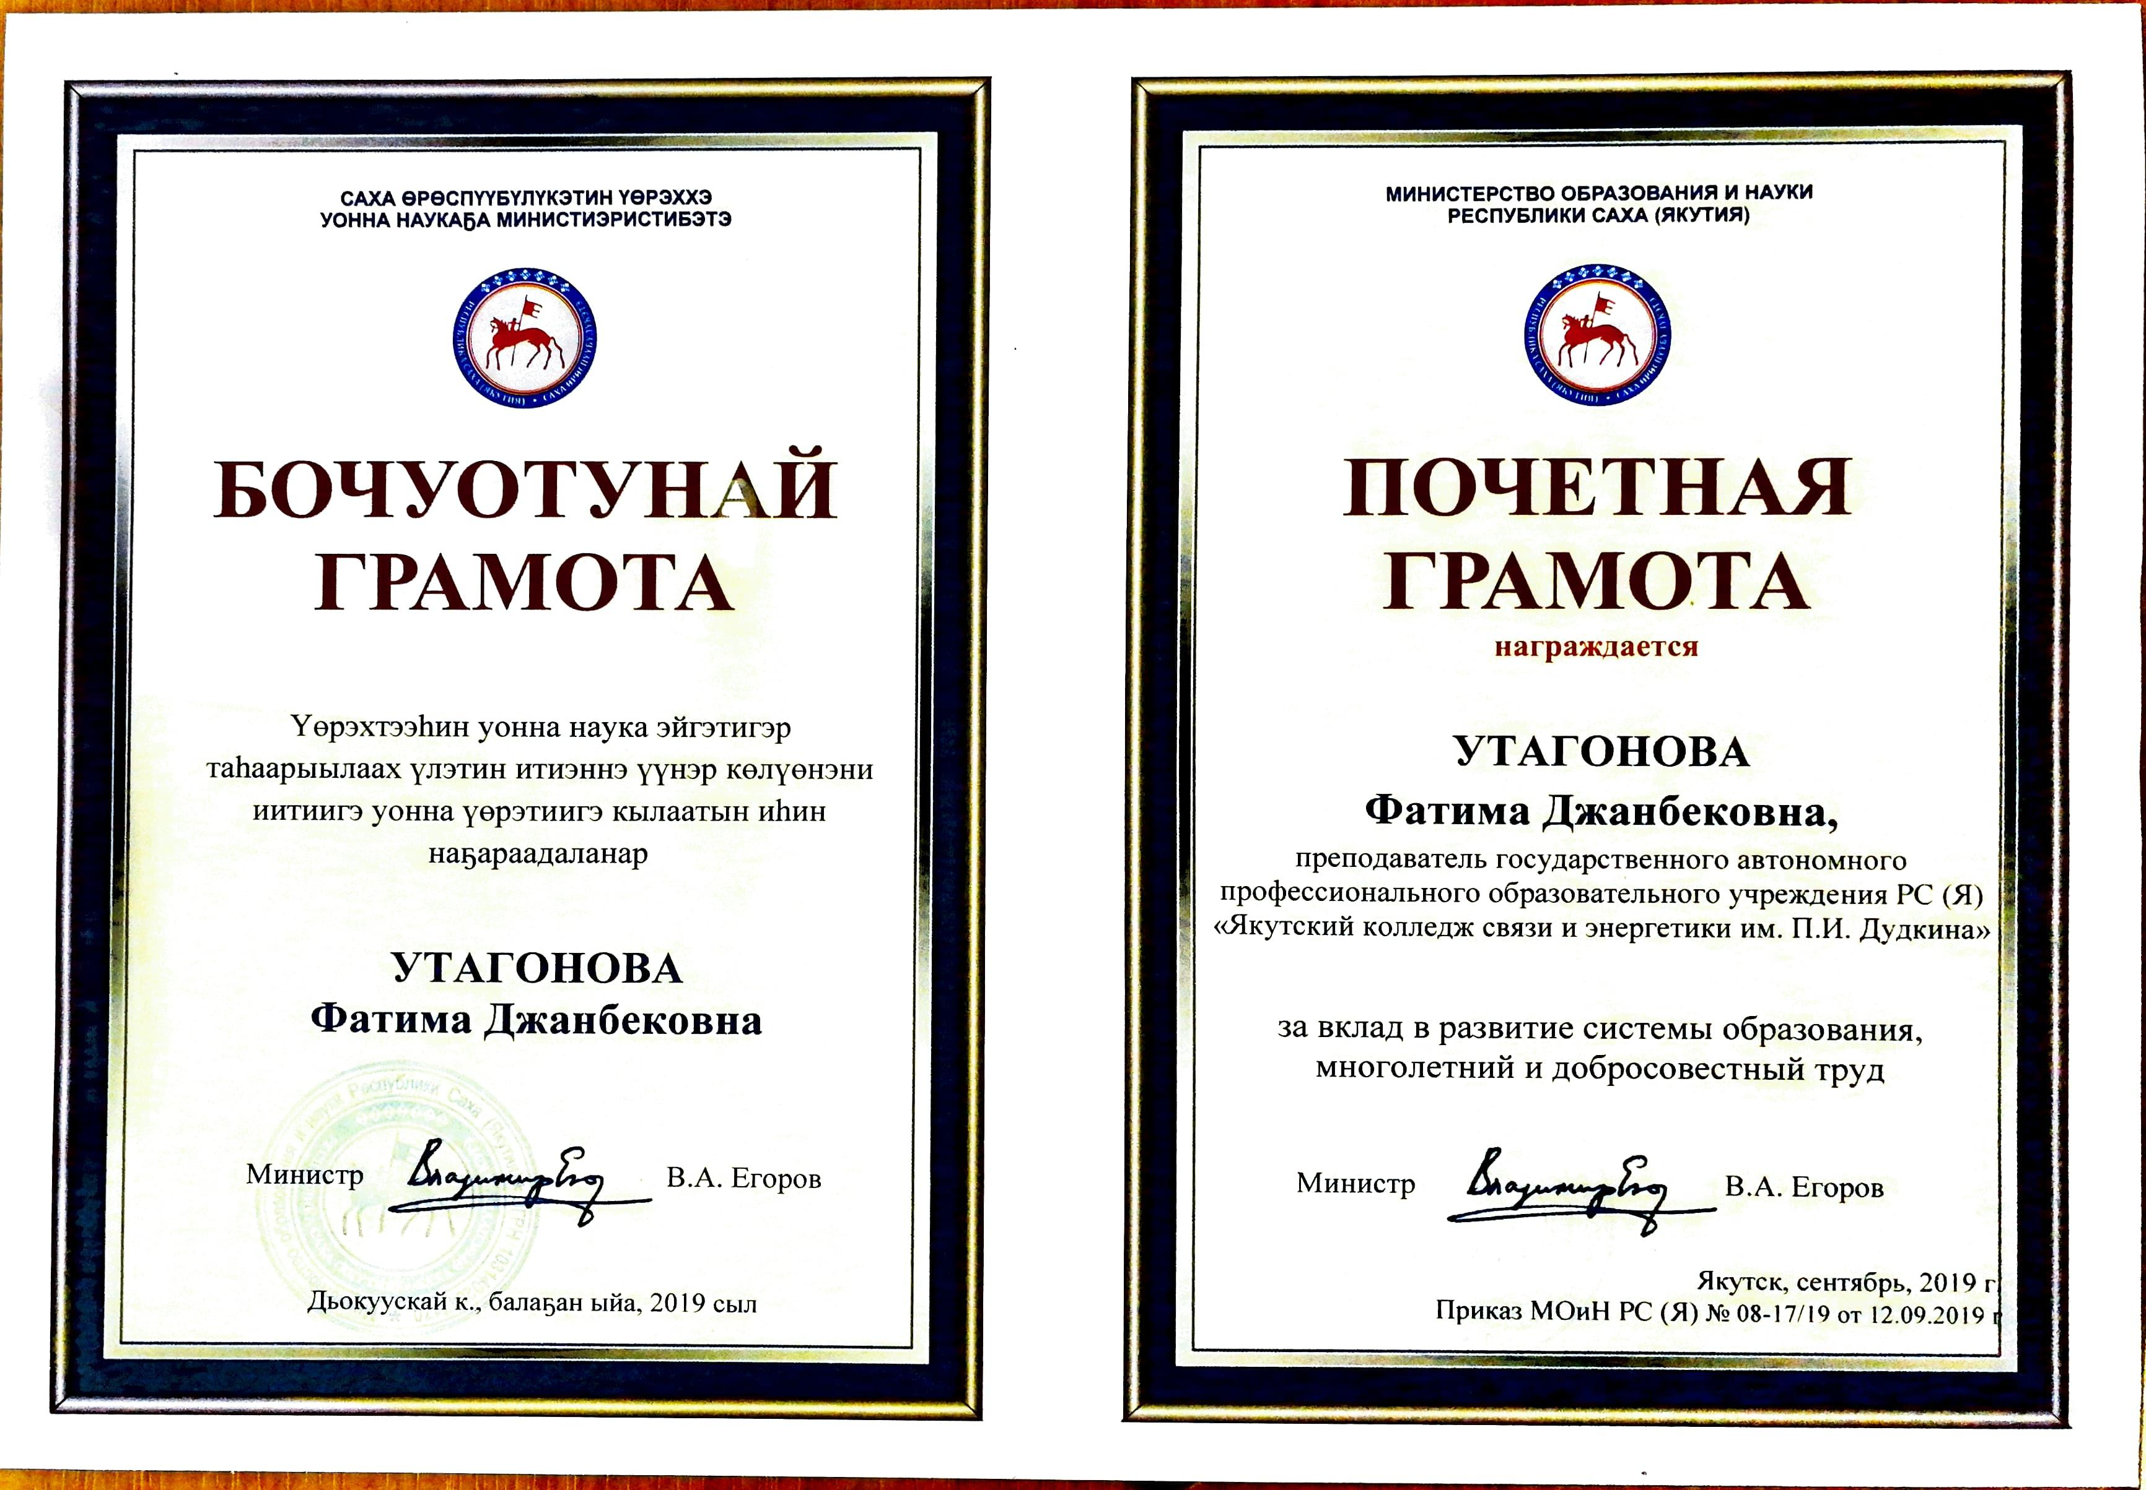
МИНИСТЕРСТВО ОБРАЗОВАНИЯ И НАУКИ РЕСПУБЛИКИ САХА (ЯКУТИЯ)
ГАПОУ РС(Я) «Якутский колледж связи и энергетики им. П.И.Дудкина»
ПООЩРЕНИЯ ЗА ПРОФЕССИОНАЛЬНУЮ ДЕЯТЕЛЬНОСТЬ

Slide 58

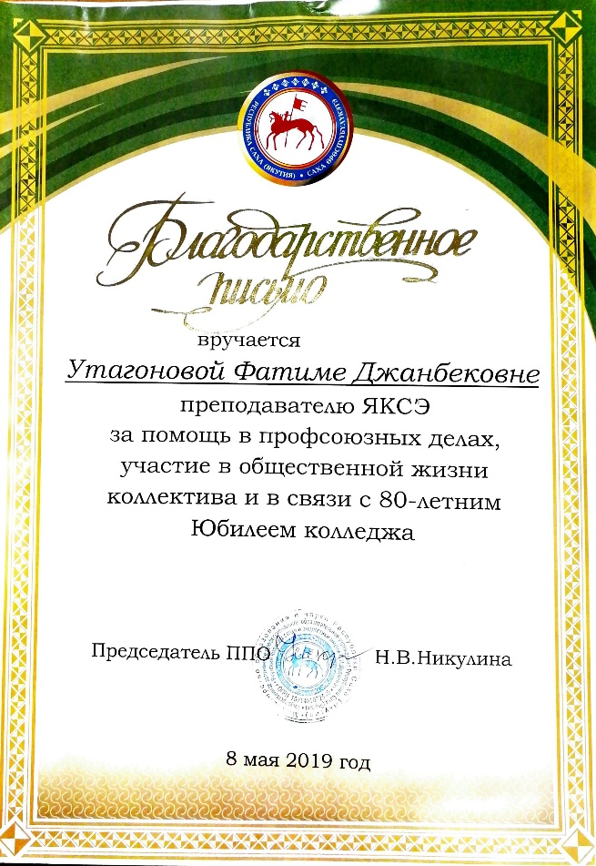


МИНИСТЕРСТВО ОБРАЗОВАНИЯ И НАУКИ РЕСПУБЛИКИ САХА (ЯКУТИЯ)
ГАПОУ РС(Я) «Якутский колледж связи и энергетики им. П.И.Дудкина»
ПООЩРЕНИЯ ЗА ПРОФЕССИОНАЛЬНУЮ ДЕЯТЕЛЬНОСТЬ

Slide 59
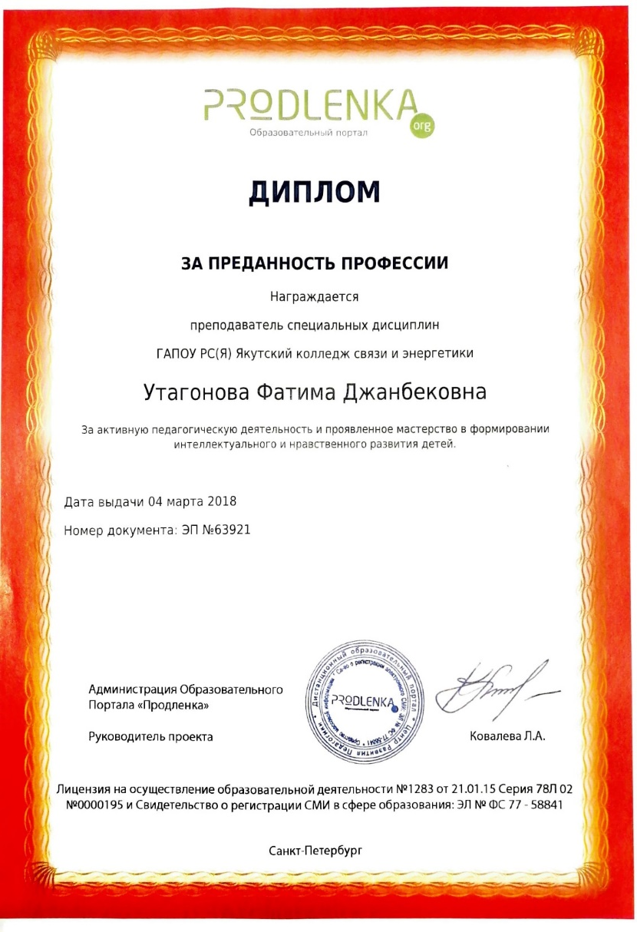
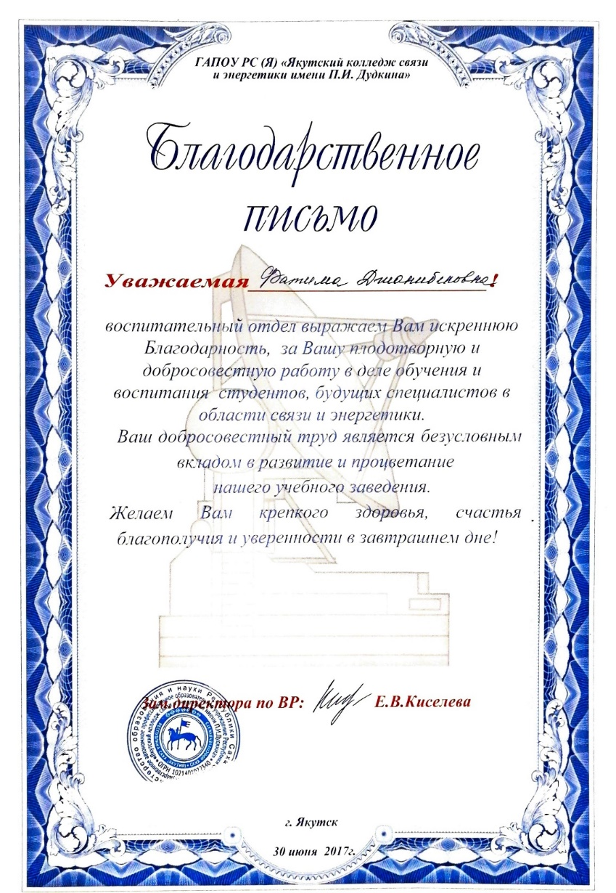
МИНИСТЕРСТВО ОБРАЗОВАНИЯ И НАУКИ РЕСПУБЛИКИ САХА (ЯКУТИЯ)
ГАПОУ РС(Я) «Якутский колледж связи и энергетики им. П.И.Дудкина»
ПООЩРЕНИЯ ЗА ПРОФЕССИОНАЛЬНУЮ ДЕЯТЕЛЬНОСТЬ

Slide 60
Внеурочная деятельность:
МИНИСТЕРСТВО ОБРАЗОВАНИЯ И НАУКИ РЕСПУБЛИКИ САХА (ЯКУТИЯ)
ГАПОУ РС(Я) «Якутский колледж связи и энергетики им. П.И.Дудкина»
Диплом III степени участнику конкурса-выставки «Урожай 2016», 26 августа 2016 г.
Диплом за лучшую визитку команде ЯКСЭ в интеллектуальной игре «QUIZ-2017» среди ППО городских предприятий связи, посвященной Году молодежи, 28 января 2017 года.
Диплом за IV место команде ЯКСЭ в игре «КВН глазами связистов» среди городских предприятий связи, 2 июня 2017 год.
Диплом победителя команде ЯКСЭ в номинации «Лучшая визитка в интеллектуальной игре QUIZ-2019» среди ППО городских предприятий связи, 26 января 2019 года.
Диплом за вклад в дело развития физкультурно-оздоровительной работы в отрасли участнику III Спартакиады трудовых коллективов РС(Я), июнь 2015 года.
Диплом команде ЯКСЭ, занявшей IV место в игре «КВН глазами связистов» среди городских предприятий связи, 2014 год.
Диплом II степени команде ЯКСЭ в конкурсе концертных программ, посвящённому 110-летию образования Профсоюза связи.
Благодарственное письмо ППО ГАПОУ РС(Я) ЯКСЭ за активную общественную работу,помощь в коллективных делах и личный вклад в развитие профсоюзного движения,2016 г.
Благодарственное письмо ППО ГАПОУ РС(Я) ЯКСЭ за помощь в профсоюзных делах, май 2019 г.

Slide 61



МИНИСТЕРСТВО ОБРАЗОВАНИЯ И НАУКИ РЕСПУБЛИКИ САХА (ЯКУТИЯ)
ГАПОУ РС(Я) «Якутский колледж связи и энергетики им. П.И.Дудкина»

Slide 62

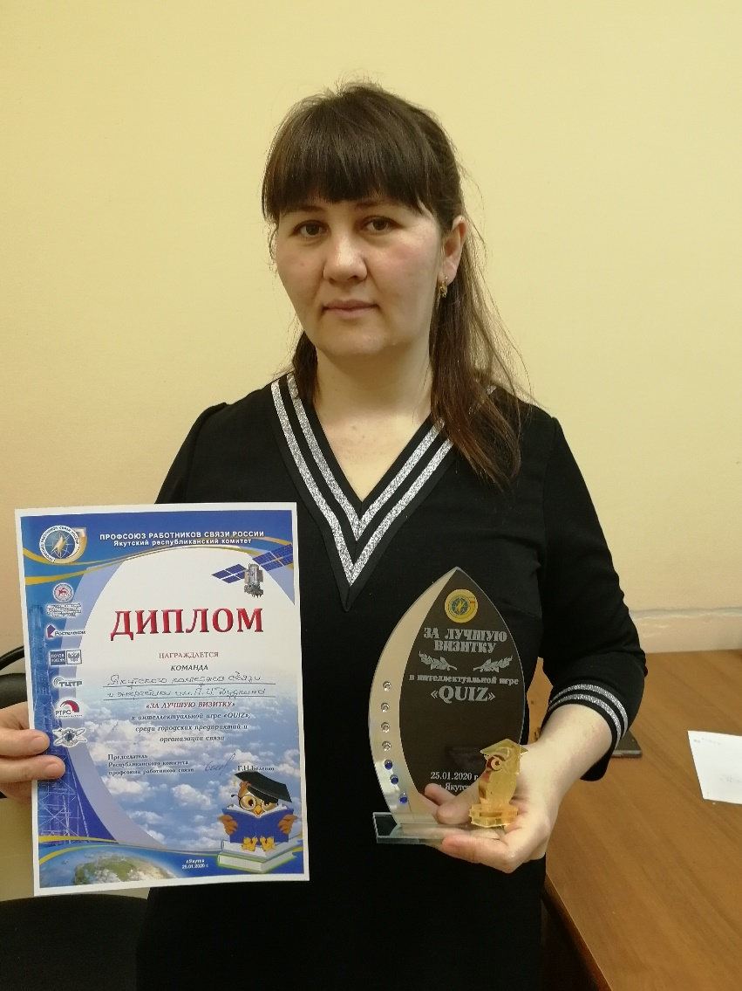
МИНИСТЕРСТВО ОБРАЗОВАНИЯ И НАУКИ РЕСПУБЛИКИ САХА (ЯКУТИЯ)
ГАПОУ РС(Я) «Якутский колледж связи и энергетики им. П.И.Дудкина»

Slide 63

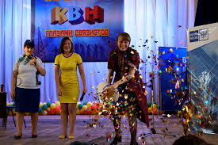
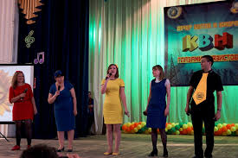
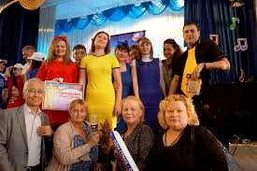
МИНИСТЕРСТВО ОБРАЗОВАНИЯ И НАУКИ РЕСПУБЛИКИ САХА (ЯКУТИЯ)
ГАПОУ РС(Я) «Якутский колледж связи и энергетики им. П.И.Дудкина»

Slide 64
Профориентационная работа:
МИНИСТЕРСТВО ОБРАЗОВАНИЯ И НАУКИ РЕСПУБЛИКИ САХА (ЯКУТИЯ)
ГАПОУ РС(Я) «Якутский колледж связи и энергетики им. П.И.Дудкина»
Организация и участие в мастер классе в комплексе «Сосновый бор», 18 апреля 2017 г.
Организация студентов в представление специальностей школьникам в рамках дней открытых дверей при проведении регионального WSR.
13.10.2017 г Участие и организация студентов в КЦ Сергеляхские огни ярмарки «Выпускник» 9-11кл (Кадырова Г, Павлов М, Солдатов М, Боярский В.).
Сертификат участника профориентационного мероприятия «Город профессий-2019»,май 2019.
Подготовка студентов II фестиваля ДПО #СПО Fest-2019, 20 сентября 2019 г.
Организация профориентационной работы мастер классы на Амбелимпикс-2019,8 октября 2019.
Сертификат участия в ежегодной Ярмарки учебных мест «Я и моя профессия» 15.03.2019 п.Нижний Бестях.
Экскурсии школьников с различных СОШ учащиеся 9 классов, сентябрь 2019.
Организация экскурсии в представлении специальностей школьникам в рамках дней открытых дверей при проведении проекта «Билет в будущее»,15 октября-2 ноября 2019 (около 1000 школьников).
Организация студентов в представление специальностей школьникам в рамках дней открытых дверей при проведении регионального WSR, 26 ноября-4 декабря 2019 ( около 500 чел.).

Slide 65
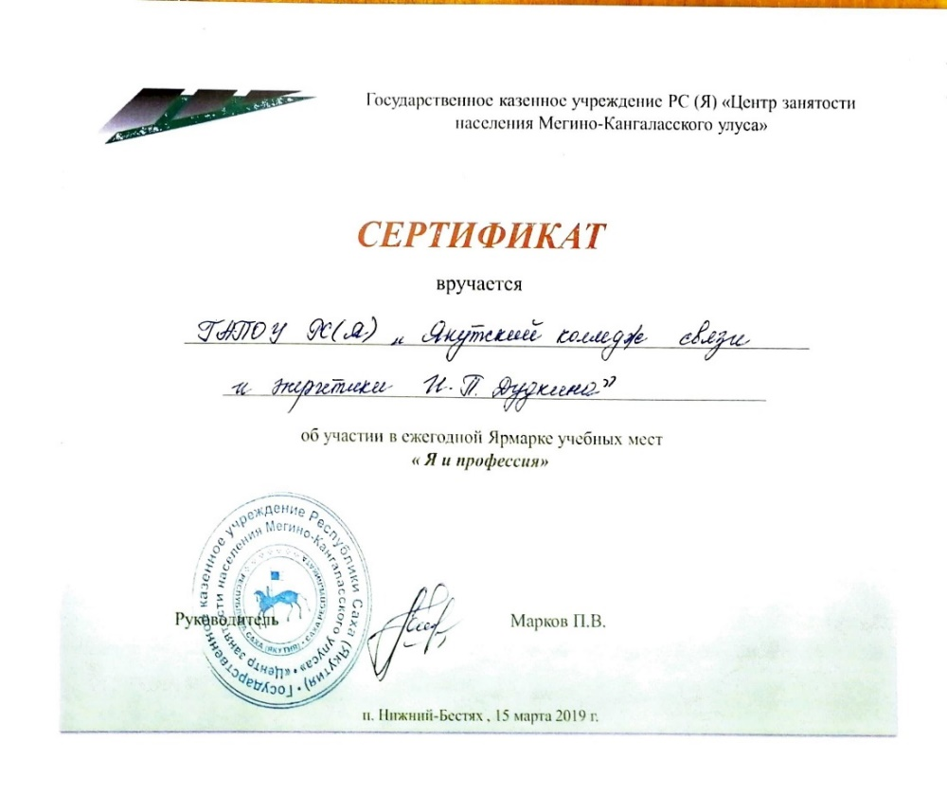


ПОДТВЕРЖДАЮЩИЕ ДОКУМЕНТЫ
МИНИСТЕРСТВО ОБРАЗОВАНИЯ И НАУКИ РЕСПУБЛИКИ САХА (ЯКУТИЯ)
ГАПОУ РС(Я) «Якутский колледж связи и энергетики им. П.И.Дудкина»

Slide 66



ПОДТВЕРЖДАЮЩИЕ ДОКУМЕНТЫ
МИНИСТЕРСТВО ОБРАЗОВАНИЯ И НАУКИ РЕСПУБЛИКИ САХА (ЯКУТИЯ)
ГАПОУ РС(Я) «Якутский колледж связи и энергетики им. П.И.Дудкина»

Slide 67




ПОДТВЕРЖДАЮЩИЕ ДОКУМЕНТЫ
МИНИСТЕРСТВО ОБРАЗОВАНИЯ И НАУКИ РЕСПУБЛИКИ САХА (ЯКУТИЯ)
ГАПОУ РС(Я) «Якутский колледж связи и энергетики им. П.И.Дудкина»

Slide 68


Кураторство:
МИНИСТЕРСТВО ОБРАЗОВАНИЯ И НАУКИ РЕСПУБЛИКИ САХА (ЯКУТИЯ)
ГАПОУ РС(Я) «Якутский колледж связи и энергетики им. П.И.Дудкина»
Диплом III степени команде РЭТ 16/2 в лично командном первенстве ЯКСЭ им. П.И.Дудкина по подтягиванию на перекладине, 2017 г.
Грамота группе за 1 место в Военно-спортивном конкурсе «А ну-ка парни!», 2017 г.
Первое место Астафьев Ян РЭТ 20 в онлайн игре «Своя игра» от Бизнес-инкубатора для студентов и начинающих предпринимателей, октябрь 2020 г.

Slide 69




МИНИСТЕРСТВО ОБРАЗОВАНИЯ И НАУКИ РЕСПУБЛИКИ САХА (ЯКУТИЯ)
ГАПОУ РС(Я) «Якутский колледж связи и энергетики им. П.И.Дудкина»
Куратор групп: РЭТ 12, РЭТ 13/1,РЭТ – 16 и РЭТ 20 (Выпуски - июнь 2016, 2017,2020 гг.)

Slide 70





Slide 71





Slide 72

БЛАГОДАРЮ ЗА ВНИМАНИЕ!

